Slide 1

GŁÓWNE KROKI PRZYGOTOWANIA OFERT
Zapoznanie z materiałami informacyjnymi
Uzupełnienie profilu oferenta w systemie Portal SZOI
Uzupełnienie oferty
Przekazanie oferty do OW NFZ

Slide 2
CO BĘDZIE POTRZEBNE?
Konto dostępowe do Portalu SZOI
Komputer z dostępem do Internetu, w celu korzystania z aplikacji SZOI oraz Publikatora postępowań
Zainstalowana aplikacja do otwierania plików *.pdf (np.: Acrobat Reader)
Dokumenty rejestracyjne oferenta (m. in.: informacje o strukturze organizacyjnej oferenta: dane podmiotu, przedsiębiorstwa, jednostek organizacyjnych, komórek organizacyjnych, miejsc udzielania świadczeń)
Informacja o zasobach oferenta (m. in.: zasoby personelu, zasoby sprzętowe, pojazdy, harmonogramy czasu pracy [w tym: dostępność zasobów deklarowanych])
Umowy o podwykonawstwo
Zainstalowana aktualna wersja NFZ-KO
Dostęp do drukarki

Slide 3
Materiały informacyjne

Slide 4
GŁÓWNE KROKI PRZYGOTOWANIA OFERT
Zapoznanie z materiałami informacyjnymi
Materiały informacyjne dotyczące postępowań ogłaszanych
przez Warmińsko-Mazurski OW NFZ dostępne są:
na stronie internetowej Oddziału Wojewódzkiego NFZ www.nfz-olsztyn.pl [Świadczeniodawca i Farmaceuta > Kontraktowanie]
w Przeglądarce postępowań https://sds.nfz-olsztyn.pl/ap-pubpst/

Slide 5
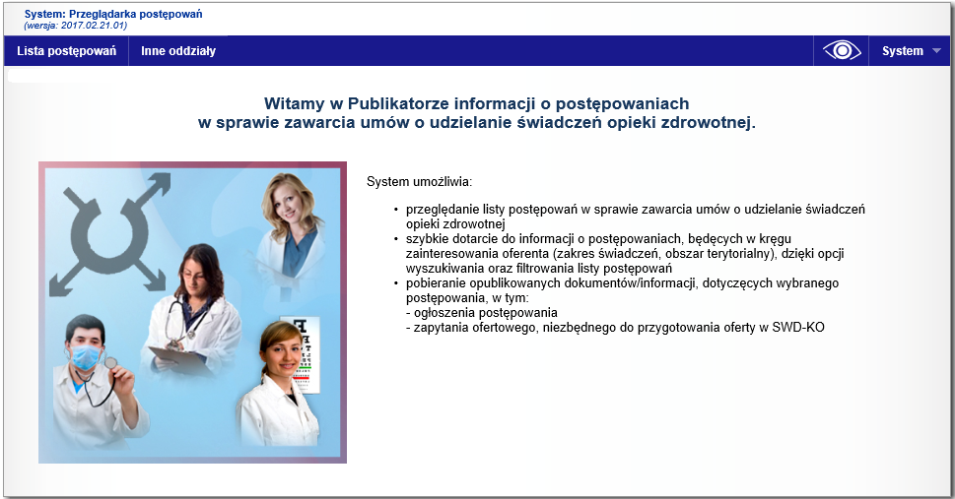
ZAPOZNANIE Z MATERIAŁAMI INFORMACYJNYMI
Przeglądarka postępowań
Należy wybrać opcję Lista postępowań.
Wyświetlone zostaną wszystkie postępowania w sprawie zawarcia umów, które zostały ogłoszone przez oddział lub zostały zakończone.

Slide 6
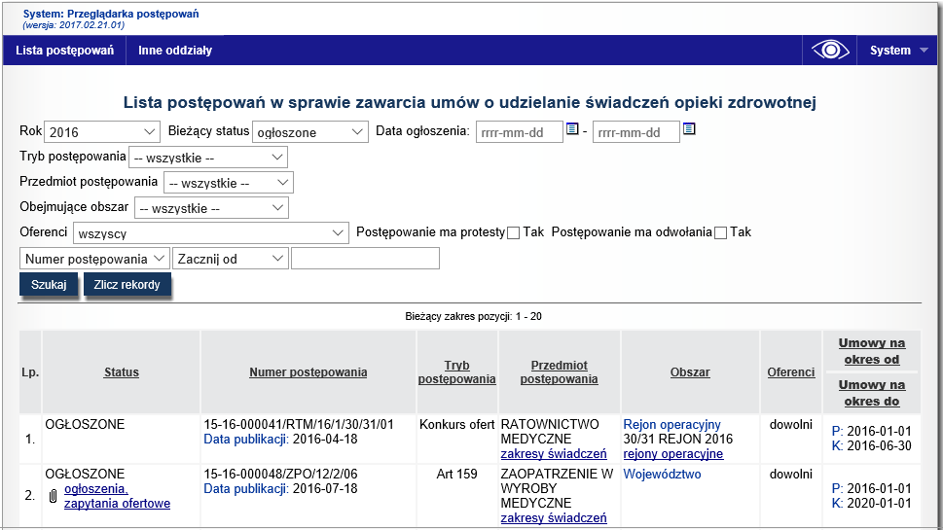
ZAPOZNANIE Z MATERIAŁAMI INFORMACYJNYMI
Przeglądarka postępowań
Korzystając z dostępnych filtrów należy wyszukać postępowanie, zapoznać się z dostępnymi informacjami i pobrać materiały do przygotowania oferty.

Slide 7
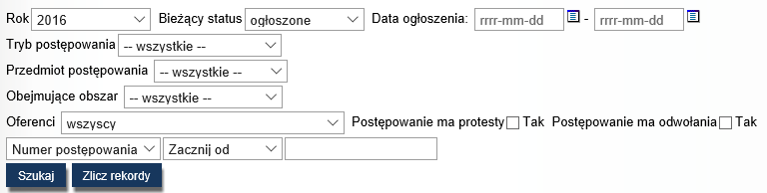
ZAPOZNANIE Z MATERIAŁAMI INFORMACYJNYMI
Przeglądarka postępowań - filtry
Rok | Umożliwia wskazanie roku zawierania umów na podstawie postępowań. Filtr powinien przyjmować wartość 2017
Bieżący status | Umożliwia wyświetlenie postępowań wg statusu. W przypadku przygotowania do procesu składania ofert status postępowania powinien przyjmować wartość Ogłoszone.
Przedmiot postępowania | Umożliwia wyszukanie postępowań wg: rodzaju świadczeń, typu umowy lub zakresu świadczeń. Po ustawieniu filtru wyświetlone zostanie dodatkowe pole, w którym należy wybrać szukany przedmiot postępowania. Np.: Przedmiot postępowania = Rodzaj świadczeń > Leczenie stomatologiczne
Obejmujące obszar | Umożliwia wyszukanie postępowań ogłoszonych dla wskazanego obszaru terytorialnego (województwo, powiat, gmina …itd..). Po ustawieniu filtru wyświetlone zostanie dodatkowe pole, w którym należy wybrać szukany obszar postępowania.
Po ustawieniu wybranych filtrów należy wybrać opcję Szukaj.

Slide 8
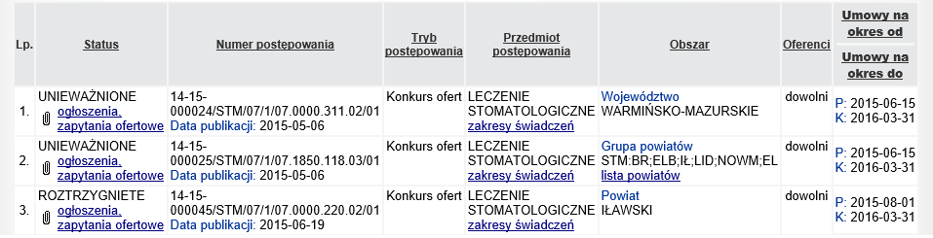
ZAPOZNANIE Z MATERIAŁAMI INFORMACYJNYMI
Przeglądarka postępowań
Kolumna status wskazuje etap, na którym znajduje się postępowanie.
Aktualne – do przygotowania ofert – postępowania mają status: Ogłoszone. Linki: ogłoszenia, zapytania ofertowe umożliwiają pobranie plików z materiałami informacyjnymi oraz pliku zapytania ofertowego niezbędnego do przygotowania oferty w NFZ-KO.
Kolumna przedmiot postępowania wyświetla rodzaj świadczeń, którego dotyczy postępowanie. Kliknięcie w opcję zakres świadczeń umożliwi wyświetlenie listy produktów uwzględnionych w postępowaniu.

Slide 9
ZAPOZNANIE Z MATERIAŁAMI INFORMACYJNYMI
Przeglądarka postępowań
Kolumna obszar wskazuje obszar terytorialny, którego dotyczy postępowanie. W niektórych przypadkach, w kolumnie dostępny będzie link, np.: grupa powiatów, grupa gmin, po kliknięciu którego wyświetlone zostaną szczegółowe informacje dotyczące obszaru zawierania umów.
Kolumna umowa na okres od – do* zawiera informacje o okresie trwania umów zawartych po rozstrzygnięciu postępowania.
* - w przypadku chęci rejestracji w ofercie potencjału deklarowanego, deklaracja musi być obowiązująca na pierwszy dzień okresu obowiązywania umowy

Slide 10
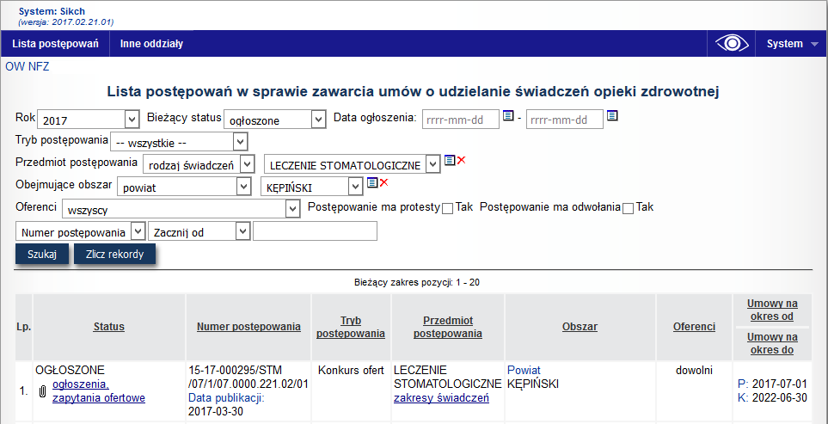
ZAPOZNANIE Z MATERIAŁAMI INFORMACYJNYMI
Przeglądarka postępowań
Pobierając zapytanie ofertowe wraz z materiałami z Przeglądarki ofertowej należy zwrócić uwagę na poprawność wybrania:
Okresu obowiązywania zawieranych umów
Przedmiotu postępowania
Obszaru, którego dotyczy postępowanie.
Ważne jest także kontrolowanie statusu postępowania.

Slide 11
ZAPOZNANIE Z MATERIAŁAMI INFORMACYJNYMI
Przeglądarka postępowań – pobieranie materiałów
W kolumnie: Status należy wybrać opcję ogłoszenia, zapytania ofertowe.
Wyświetlone zostanie okno Publikacje dokumentów / informacji związanych z postępowaniem.

Slide 12
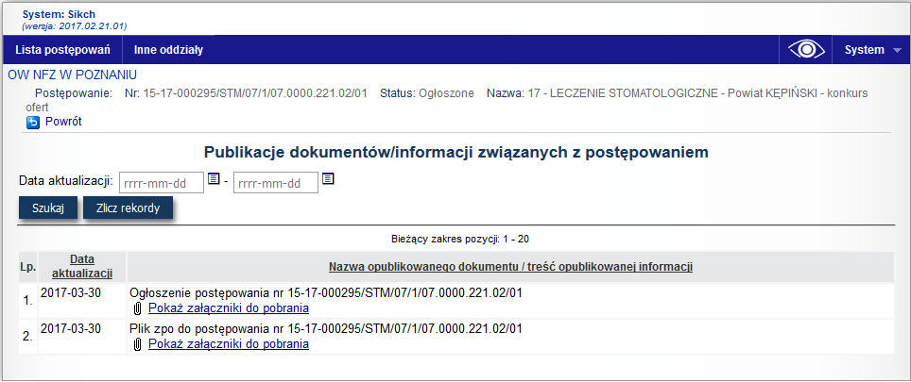
ZAPOZNANIE Z MATERIAŁAMI INFORMACYJNYMI
Przeglądarka postępowań – pobieranie materiałów
Należy pobrać pliki dokumentów:
ogłoszenie postępowania
plik *.zpo do postępowania
za pomocą opcji pokaż załączniki do pobrania dla każdego pliku.

Slide 13
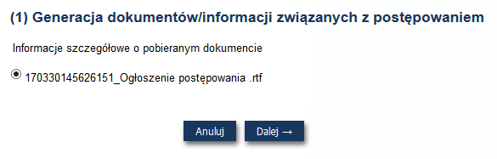
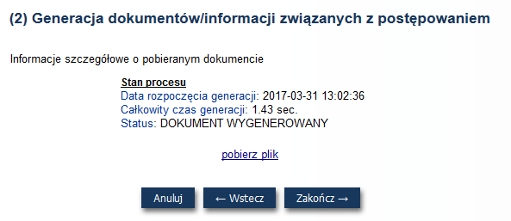
ZAPOZNANIE Z MATERIAŁAMI INFORMACYJNYMI
Przeglądarka postępowań – pobieranie materiałów
Pobieranie realizowane jest w trzech krokach:
1 – wskazanie pliku – należy wybrać opcję Dalej
2 – generacja pliku – należy odczekać kilka sekund, aż udostępniony zostanie link pobierz plik
3 – pobranie pliku – należy wybrać pobierz plik i zapisać plik na komputerze w wybranej lokalizacji*
* W przypadku plików zpo (zapytanie ofertowe) - nie jest zalecane wykonanie zapisu na „pulpicie”. Plik importowany jest do aplikacji NFZ-KO

Slide 14
Rejestracja podmiotu

Slide 15
GŁÓWNE KROKI PRZYGOTOWANIA OFERT
Uzupełnienie profilu oferenta w systemie Portal SZOI
Wymagania:
Konto dostępowe do systemu SZOI
Dla nowych oferentów / podwykonawców – rejestracja nowego konta
Uzyskanie danych dostępowych do Portalu SZOI
Rejestracja / aktualizacja profilu oferenta oraz profilu podwykonawcy
W Warmińsko-Mazurskim OW NFZ
Portal SZOI dostępny jest pod adresem internetowym:
http://www.nfz-olsztyn.pl/system-szoi/
Rejestracja nowego konta:
https://sds.nfz-olsztyn.pl/ap-mzwi/

Slide 16
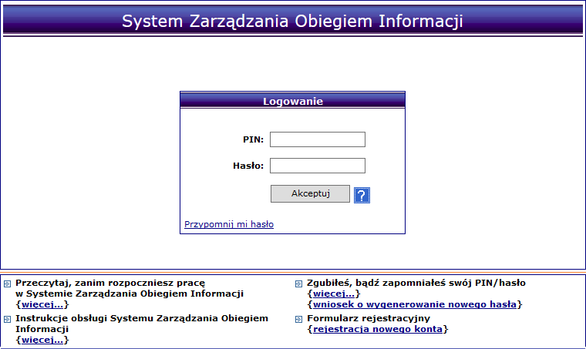
UZUPEŁNIENIE PROFILU OFERENTA (SZOI)
Rejestracja nowego konta dostępowego do Portalu SZOI
Na stronie logowania do Portalu SZOI https://sds.nfz-olsztyn.pl/ap-mzwi/ należy wybrać link: rejestracja nowego konta

Slide 17
UZUPEŁNIENIE PROFILU OFERENTA (SZOI)
Rejestracja nowego konta dostępowego do Portalu SZOI
Zakres danych do uzupełnienia formularza rejestracyjnego.
Uzupełnienie formularza rejestracyjnego
Podmiot (właściciel)
Adres podmiotu
Zakres działalności
Wpisy do rejestrów
Certyfikaty
Dane administratora
Wydruk formularza rejestracyjnego
Przekazanie formularza do OW NFZ

Slide 18
UZUPEŁNIENIE PROFILU OFERENTA (SZOI)
Rejestracja nowego konta dostępowego do Portalu SZOI
W formularzu rejestracyjnym dostępne są następujące operacje:
 | Opcja wybór ze słownika umożliwia wyświetlenie słownika dla wybranego pola. Wybrana pozycja słownika pobierana jest do pola po kliknięciu w link tej pozycji. Ikona umożliwia wyczyszczenie zawartości pola słownikowego.
 | Opcja Dodaj / Uzupełnij umożliwia wprowadzenie do formularza danych wymagających uzupełnienia dodatkowych informacji, np.: wpisy do rejestru (rodzaj, organ rejestrujący, nr wpisu..itd), dane adresowe.
 | Opcja Zatwierdź powoduje zapisanie dodawanych danych do formularza.
 | Opcja Edytuj umożliwia poprawienie wprowadzonych informacji.
 | Opcja Usuń umożliwia usunięcie dodanych informacji.
 | Opcja Drukuj dokument umożliwia wydrukowanie wypełnionego formularza rejestracyjnego.

Slide 19
UZUPEŁNIENIE PROFILU OFERENTA (SZOI)
Rejestracja nowego konta dostępowego do Portalu SZOI
W formularzu rejestracyjnym dostępne są następujące opcje nawigacji:
 | Opcja Anuluj powoduje zamknięcie okna formularza bez zapisania zmian. Wprowadzone informacje zostaną utracone.
 | Opcja Dalej powoduje przejście do kolejnego etapu uzupełniania danych rejestracyjnych (pod warunkiem, że w bieżącym oknie zostały uzupełnione wszystkie wymagane informacje).
 | Opcja Wstecz powoduje przejście do poprzedniego etapu uzupełniania danych.
 | Opcja Zakończ umożliwia zakończenie pracy z formularzem rejestracyjnym.

Slide 20
UZUPEŁNIENIE PROFILU OFERENTA (SZOI)
Rejestracja nowego konta dostępowego do Portalu SZOI
Uwaga.
Praca w systemie SZOI ograniczona jest czasem dostępności sesji pracy.
Oznacza to, że brak wykonywania czynności w systemie przez około 30 min spowoduje automatyczne zamknięcie sesji i utratę wszystkich wprowadzonych wcześniej informacji.

Slide 21
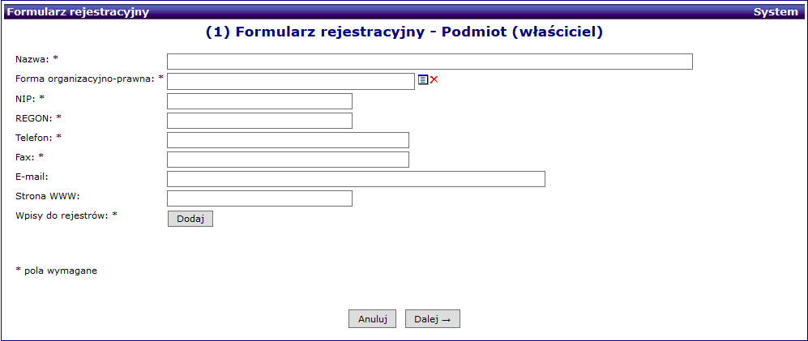
UZUPEŁNIENIE PROFILU OFERENTA (SZOI)
Rejestracja nowego konta dostępowego do Portalu SZOI
Formularz rejestracyjny - Podmiot (pola oznaczone gwiazdką są wymagane)
Wskazanie formy organizacyjno-prawnej determinuje zakres danych do uzupełnienia. Np.: wybierając jako formę Samodzielny Publiczny ZOZ wyświetlone zostanie do uzupełnienia pole: Podmiot tworzący.

Slide 22
UZUPEŁNIENIE PROFILU OFERENTA (SZOI)
Rejestracja nowego konta dostępowego do Portalu SZOI
Formularz rejestracyjny - Podmiot (pola oznaczone gwiazdką są wymagane)
Za pomocą opcji Dodaj należy uzupełnić informacje o wpisach do rejestrów.
Wybór opcji spowoduje otwarcie okna Formularz rejestracyjny.

Slide 23
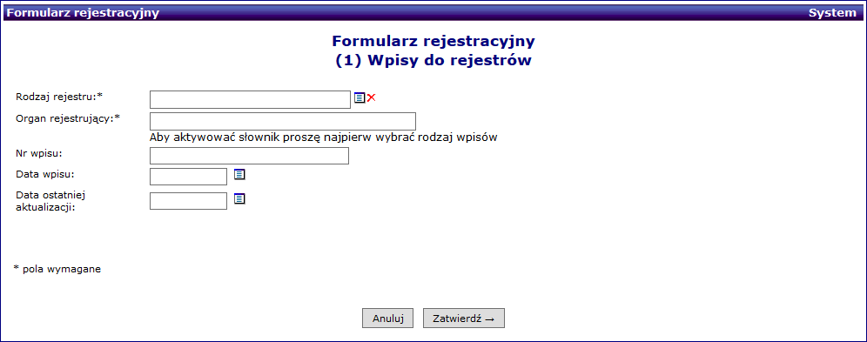
UZUPEŁNIENIE PROFILU OFERENTA (SZOI)
Rejestracja nowego konta dostępowego do Portalu SZOI
Formularz rejestracyjny – Podmiot: Wpis do rejestru (pola oznaczone gwiazdką są wymagane)
Wymagalność pól zależy od wskazanego Rodzaju rejestru.
Po uzupełnieniu danych należy wybrać opcję Zatwierdź. Informacja zostanie zapisana w formularzu rejestracyjnym.

Slide 24
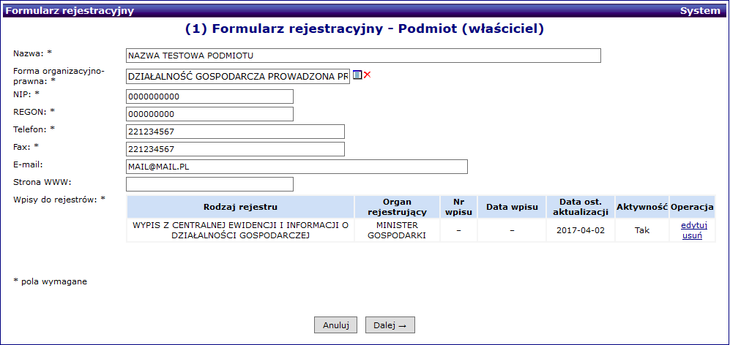
UZUPEŁNIENIE PROFILU OFERENTA (SZOI)
Rejestracja nowego konta dostępowego do Portalu SZOI
Formularz rejestracyjny – Podmiot (pola oznaczone gwiazdką są wymagane)
Należy wybrać opcję Dalej, aby kontynuować rejestrację.

Slide 25
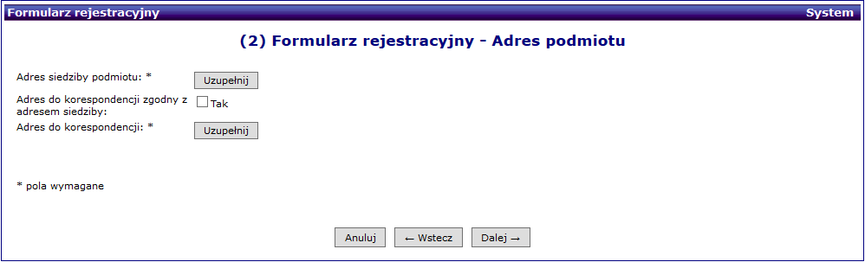
UZUPEŁNIENIE PROFILU OFERENTA (SZOI)
Rejestracja nowego konta dostępowego do Portalu SZOI
Formularz rejestracyjny – Adres podmiotu (pola oznaczone gwiazdką są wymagane)
Aby uzupełnić adres podmiotu należy wybrać opcję Uzupełnij. Czynność spowoduje wyświetlenie okna wprowadzania Adresu siedziby podmiotu.

Slide 26
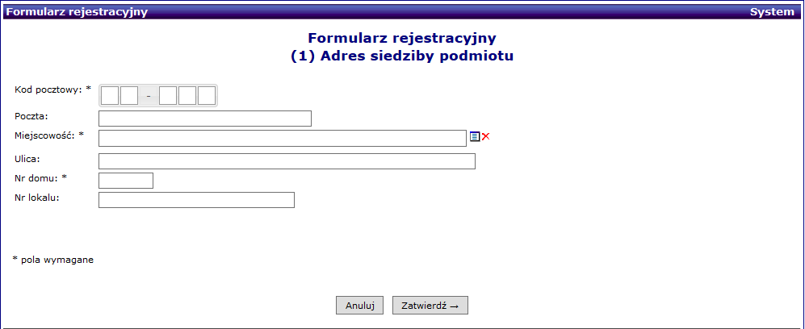
UZUPEŁNIENIE PROFILU OFERENTA (SZOI)
Rejestracja nowego konta dostępowego do Portalu SZOI
Formularz rejestracyjny – Adres podmiotu: Adres siedziby (pola oznaczone gwiazdką są wymagane)
Po wprowadzeniu poprawnego adresu należy wybrać opcję Zatwierdź. Informacja zostanie zapisana w formularzu rejestracyjnym.

Slide 27
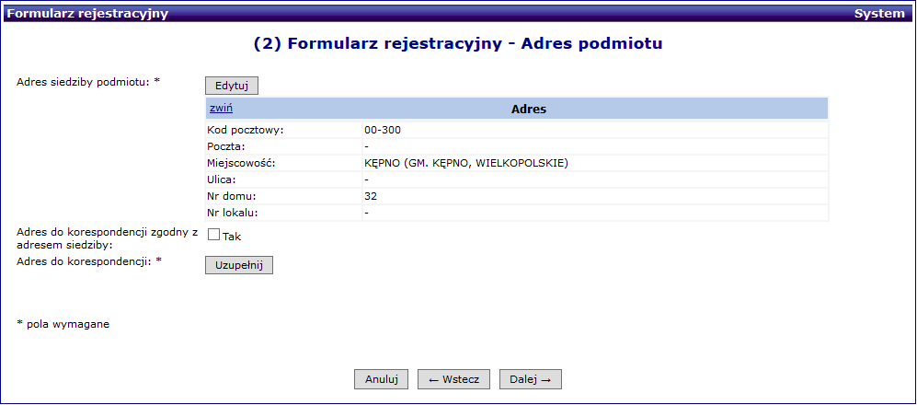
UZUPEŁNIENIE PROFILU OFERENTA (SZOI)
Rejestracja nowego konta dostępowego do Portalu SZOI
Formularz rejestracyjny – Adres podmiotu (pola oznaczone gwiazdką są wymagane)
Jeśli adres do korespondencji jest taki sam jak adres siedziby firmy należy zaznaczyć pole TAK.
W innym przypadku, należy wybrać opcję Uzupełnij Adres do korespondencji.

Slide 28
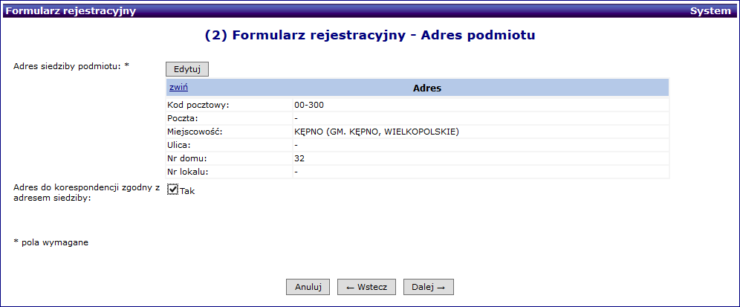
UZUPEŁNIENIE PROFILU OFERENTA (SZOI)
Rejestracja nowego konta dostępowego do Portalu SZOI
Formularz rejestracyjny – Adres podmiotu (pola oznaczone gwiazdką są wymagane)
Po uzupełnieniu informacji należy wybrać opcję Dalej, aby kontynuować rejestrację.

Slide 29
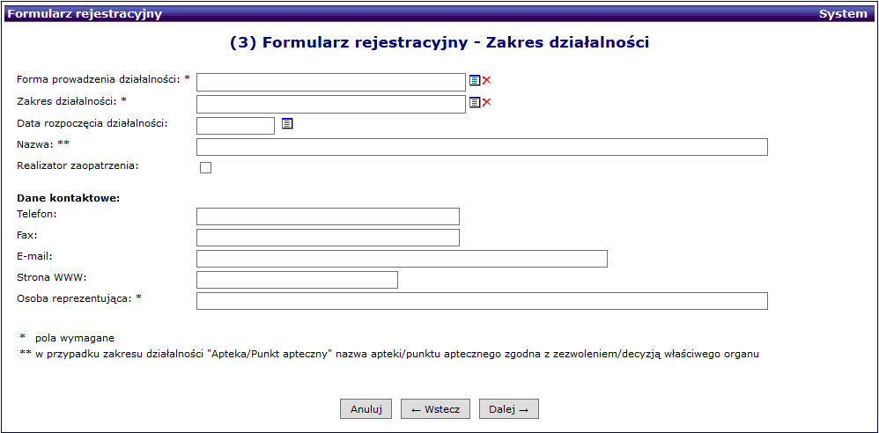
UZUPEŁNIENIE PROFILU OFERENTA (SZOI)
Rejestracja nowego konta dostępowego do Portalu SZOI
Formularz rejestracyjny – Zakres działalności (pola oznaczone gwiazdką są wymagane)
Wymagalność pól zależy od wskazanej Formy prowadzenia działalności oraz Zakresu działalności. Np.: wskazanie zakresu działalności jako Podmiot leczniczy umożliwi oznaczenie konta jako Realizator zaopatrzenia; wskazanie zakresu działalności jako Apteka / Punkt apteczny – będzie wymagało uzupełnienia dodatkowych informacji o aptece.

Slide 30
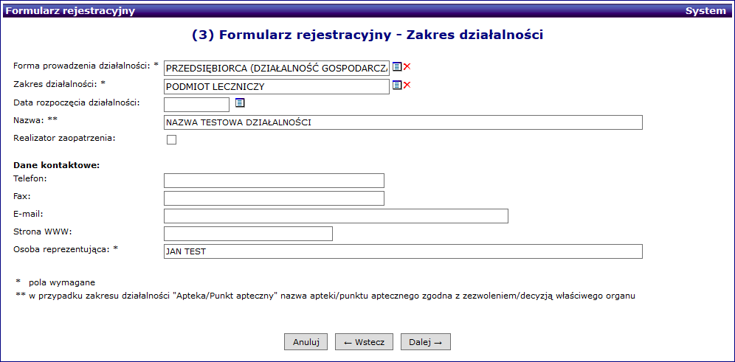
UZUPEŁNIENIE PROFILU OFERENTA (SZOI)
Rejestracja nowego konta dostępowego do Portalu SZOI
Formularz rejestracyjny – Zakres działalności (pola oznaczone gwiazdką są wymagane)
Po uzupełnieniu wymaganych informacji należy wybrać opcję Dalej.

Slide 31
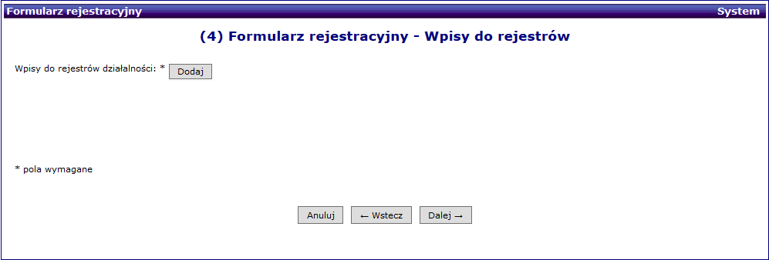
UZUPEŁNIENIE PROFILU OFERENTA (SZOI)
Rejestracja nowego konta dostępowego do Portalu SZOI
Formularz rejestracyjny – Wpisy do rejestrów (pola oznaczone gwiazdką są wymagane)
Kolejny krok to uzupełnienie informacji o Wpisach do rejestrów działalności.
Należy wybrać opcję Dodaj. Wyświetlone zostanie okno Wpisy do rejestru działalności.

Slide 32
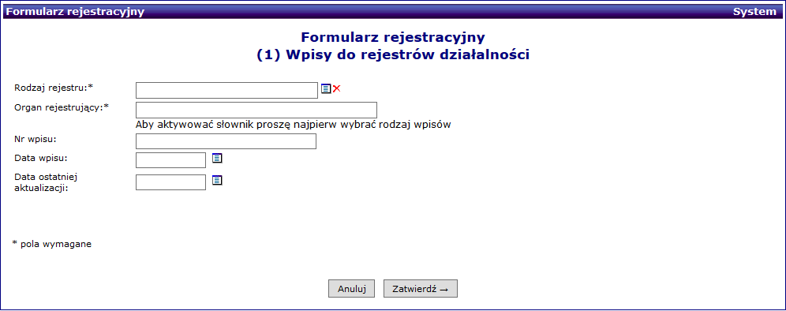
UZUPEŁNIENIE PROFILU OFERENTA (SZOI)
Rejestracja nowego konta dostępowego do Portalu SZOI
Formularz rejestracyjny – Wpisy do rejestrów (pola oznaczone gwiazdką są wymagane)
Dostępne rodzaje rejestrów zależne są od wskazanego w poprzednim kroku Zakresu działalności.
Należy uzupełnić wymagane pola, a następnie wybrać opcję Zatwierdź. Informacja zostanie zapisana w formularzu rejestracyjnym.

Slide 33
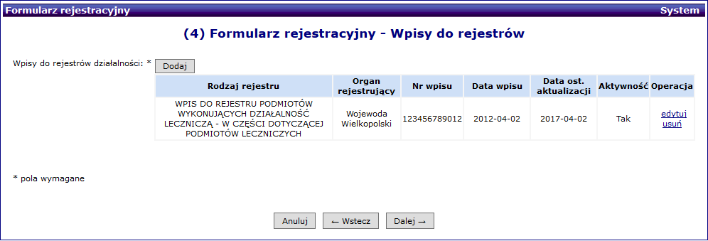
UZUPEŁNIENIE PROFILU OFERENTA (SZOI)
Rejestracja nowego konta dostępowego do Portalu SZOI
Formularz rejestracyjny – Wpisy do rejestrów (pola oznaczone gwiazdką są wymagane)
Po uzupełnieniu informacji o Wpisach do rejestrów należy wybrać opcję Dalej, aby kontynuować proces rejestracji.

Slide 34
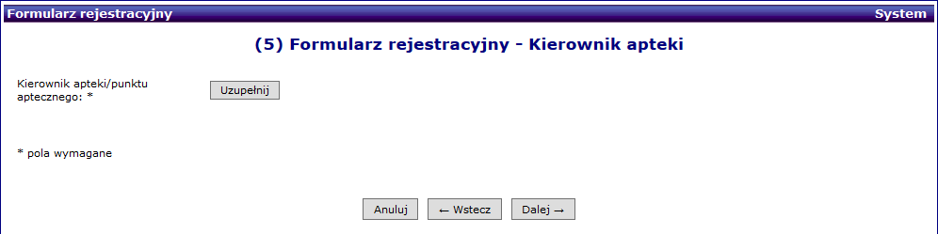
UZUPEŁNIENIE PROFILU OFERENTA (SZOI)
Rejestracja nowego konta dostępowego do Portalu SZOI
Formularz rejestracyjny – Kierownik apteki (pola oznaczone gwiazdką są wymagane)
Krok 5 – Formularz rejestracyjny – Kierownik apteki – wyświetlany będzie tylko w przypadku, gdy w czasie rejestracji wskazany został Zakres działalności = Apteka / Punkt apteczny.
W celu uzupełnienia danych należy wybrać opcję Uzupełnij.
Po uzupełnieniu należy wybrać opcję Dalej, aby kontynuować proces rejestracji.

Slide 35
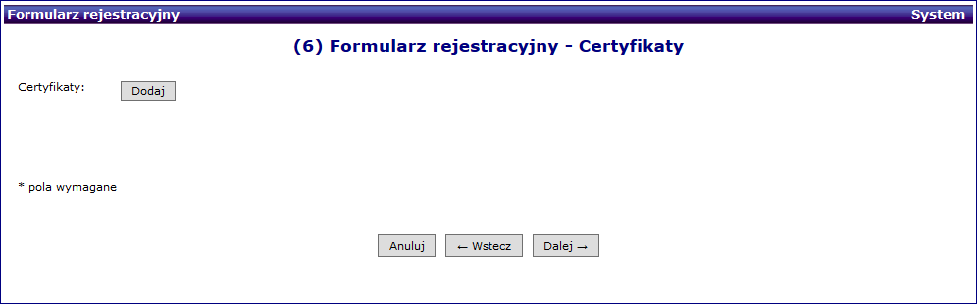
UZUPEŁNIENIE PROFILU OFERENTA (SZOI)
Rejestracja nowego konta dostępowego do Portalu SZOI
Formularz rejestracyjny - Certyfikaty (pola oznaczone gwiazdką są wymagane)
Za pomocą opcji Dodaj należy wyświetlić okno Certyfikaty.
Pole nie jest wymagane. W przypadku gdy podmiot nie posiada certyfikatów np.: PN-N 18000, PN-N 18001, ISO 9001, itp. należy wybrać opcję Dalej, aby kontynuować proces rejestracji.

Slide 36
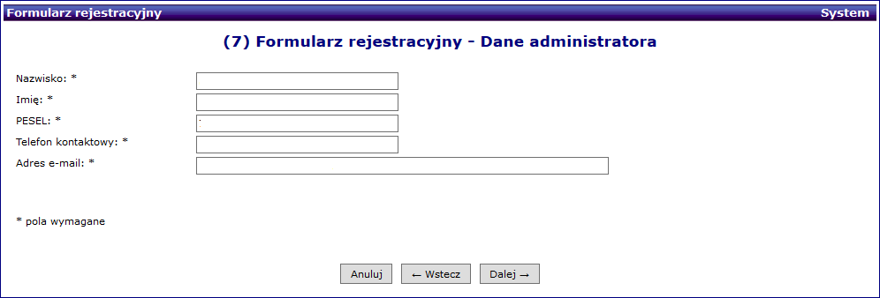
UZUPEŁNIENIE PROFILU OFERENTA (SZOI)
Rejestracja nowego konta dostępowego do Portalu SZOI
Formularz rejestracyjny – Dane administratora (pola oznaczone gwiazdką są wymagane)
Ostatnim krokiem uzupełniania danych w formularzu jest wprowadzenie danych administratora, czyli osoby odpowiedzialnej za przetwarzanie danych osobowych w podmiocie.
Po uzupełnieniu wymaganych danych, należy wybrać opcję Dalej, aby przejść do Podsumowania.

Slide 37
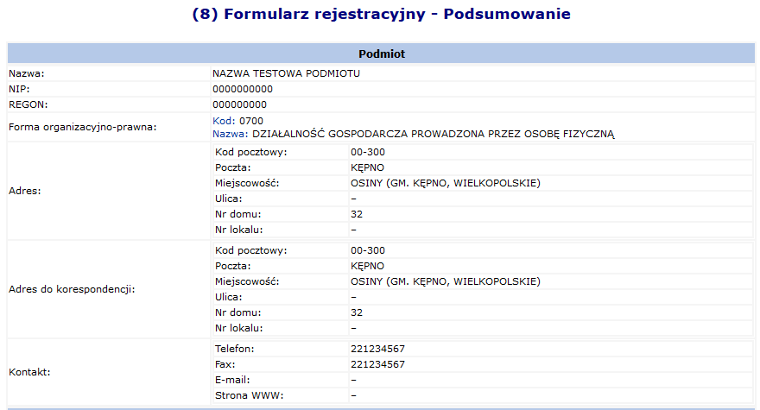
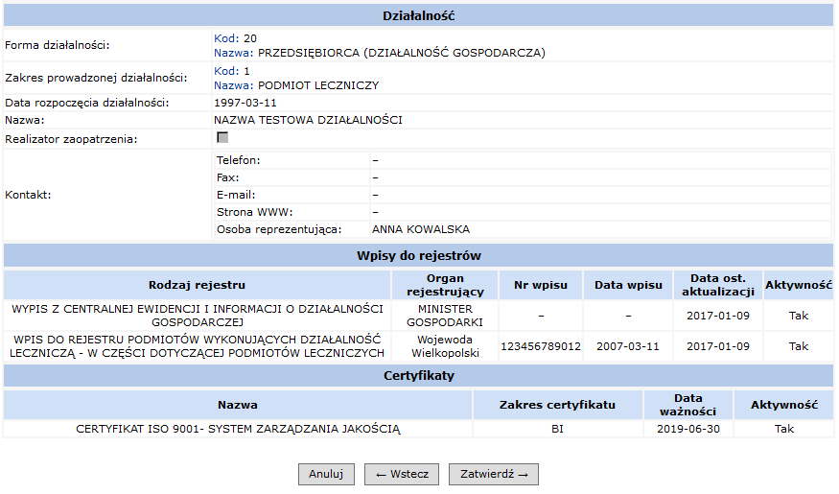
UZUPEŁNIENIE PROFILU OFERENTA (SZOI)
Rejestracja nowego konta dostępowego do Portalu SZOI
Formularz rejestracyjny - Podsumowanie Należy dokładanie sprawdzić poprawność wprowadzonych informacji.
W przypadku stwierdzenia nieprawidłowości należy wybrać opcję Wstecz, cofnąć wyświetlanie formularza do błędnych danych i je poprawić.
W przypadku, gdy dane są poprawne należy wybrać opcję Zatwierdź. Czynność spowoduje:
1 – przesłanie formularza w wersji elektronicznej do OW NFZ
2 – wygenerowanie dokumentu formularza rejestracyjnego, który należy wydrukować.
Po wybraniu opcji Zatwierdź formularz rejestracyjny nie będzie dostępny do edycji.

Slide 38
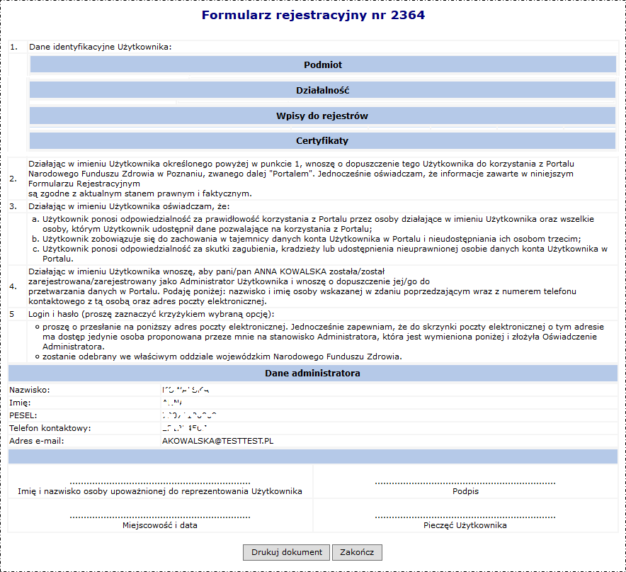
UZUPEŁNIENIE PROFILU OFERENTA (SZOI)
Rejestracja nowego konta dostępowego do Portalu SZOI
Wydruk i podpisanie formularza rejestracyjnego
Należy wybrać opcję Drukuj dokument.
Wydruk wykonywany jest do pliku *.pdf, który należy zapisać na dysku komputera lub otworzyć i wydrukować.
Należy dokładnie zapoznać się z treścią formularza, a następnie podpisać formularz rejestracyjny zgodnie z oznaczeniem.
Opcję Zakończ należy wybrać po upewnieniu się, że wydruk formularza jest czytelny.

Slide 39
UZUPEŁNIENIE PROFILU OFERENTA (SZOI)
Rejestracja nowego konta dostępowego do Portalu SZOI
Wydrukowany i podpisany formularz rejestracyjny należy dostarczyć do Oddziału Wojewódzkiego NFZ wskazanego we wniosku.
Wniosek będzie podstawą do rozpoczęcia procedury zakładania konta kontrahenta i udostępnienia konta dostępowego do Portalu SZOI.

Slide 40
Aktualizacja danych
podmiotu / działalności

Slide 41
AKTUALIZACJA DANYCH PODMIOTU
W przypadku, gdy podmiot składający ofertę lub jego podwykonawca posiada konto dostępowe do Portalu SZOI, konieczne jest zweryfikowanie lub uzupełnienie danych podmiotu / działalności.
Weryfikację danych oraz ich aktualizację wykonuje się po zalogowaniu do Portalu SZOI https://sds.nfz-olsztyn.pl/ap-mzwi/

Slide 42
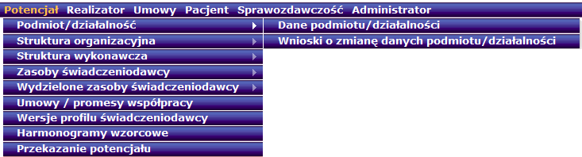
AKTUALIZACJA DANYCH PODMIOTU
Operator wprowadzający zmiany w danych podmiotu, działalności lub w strukturze organizacyjnej musi posiadać uprawnienie w Portalu SZOI:
Rejestracja struktury organizacyjnej.
Jeśli uprawnienie jest aktywne dostępna będzie zawartość menu: Potencjał.

Slide 43
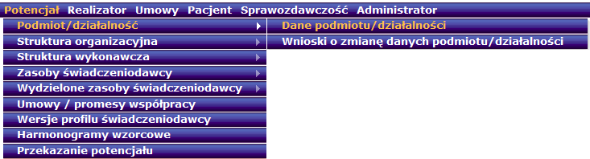
AKTUALIZACJA DANYCH PODMIOTU
W celu wyświetlenia zarejestrowanych w OW NFZ danych podmiotu oraz danych działalności, wpisów do rejestrów, a także danych kontaktowych należy wybrać menu:
Potencjał – Podmiot / działalność – Dane podmiotu / działalności

Slide 44
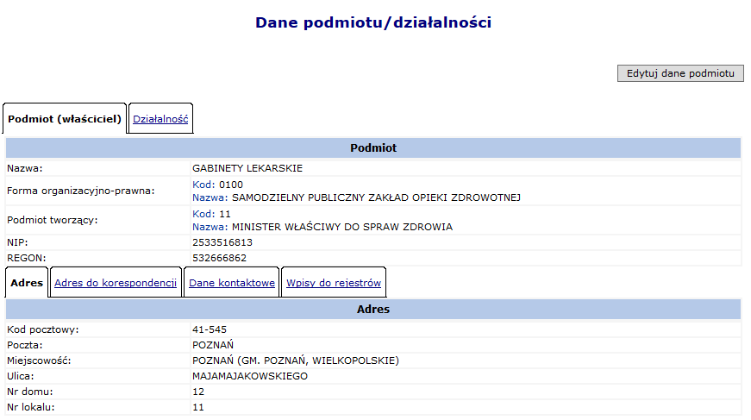
AKTUALIZACJA DANYCH PODMIOTU
Dane prezentowane są w oknie Dane podmiotu / działalności
Dane prezentowane są w zakładkach, nazwa aktywnej zakładki oznaczona jest pogrubioną czcionką.
Wszystkie dane widoczne na przykładowym obrazie dotyczą Podmiotu (właściciela), również te zawarte w zakładkach w dolnej części okna.
Aby wyświetlić dane z innej zakładki, wystarczy na nią najechać kursorem i kliknąć lewym przyciskiem myszy.

Slide 45
AKTUALIZACJA DANYCH PODMIOTU
Dane prezentowane są w oknie Dane podmiotu / działalności
Jeżeli prezentowane dane Podmiotu nie są poprawne należy wybrać opcję:
Edytuj dane podmiotu.
Wyświetlone zostanie okno Formularz zmiany danych – Podmiot (właściciel)

Slide 46
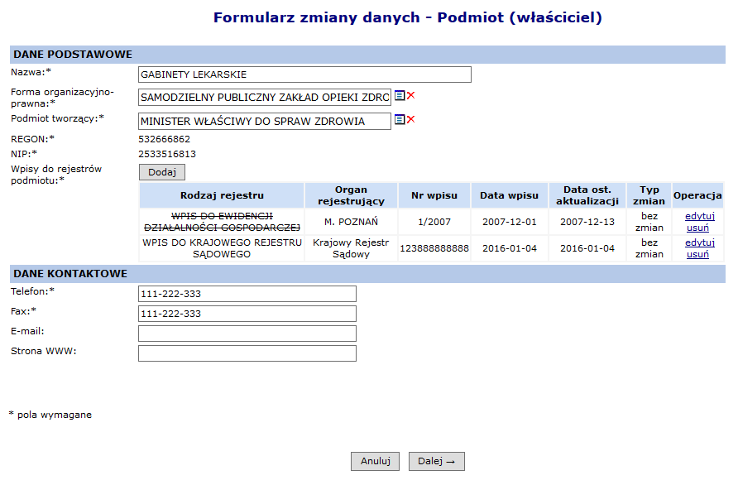
AKTUALIZACJA DANYCH PODMIOTU
Aktualizacja powinna być wykonywana tylko na podstawie aktualnych dokumentów podmiotu.
W celu zachowania spójności danych nie jest dopuszczalne wprowadzanie zmiany w numerze NIP i regon.
Pola te są zablokowane do edycji.
Pozostałe informacje mogą być modyfikowane przez zmianę nazwy, wybór innej wartości ze słownika lub skorzystanie z opcji: Dodaj / edytuj / usuń.
Dane dostępne do edycji w pierwszym oknie: Nazwa, Forma organizacyjno-prawna (oraz zależne od niej elementy), dane wpisów do rejestrów podmiotów, dane kontaktowe.
Dane dostępne do edycji w drugim oknie (po wybraniu opcji Dalej): Adres podmiotu, Adres do korespondencji.

Slide 47
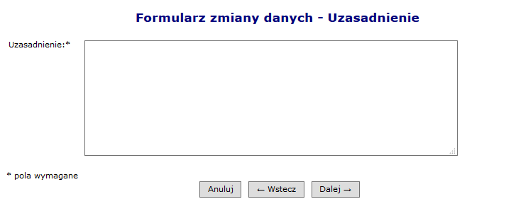
AKTUALIZACJA DANYCH PODMIOTU
Aktualizacja powinna być wykonywana tylko na podstawie aktualnych dokumentów podmiotu.
W przypadku wprowadzania zmian, wymagane jest przekazanie uzasadnienia wprowadzenia zmiany.
Uzasadnienie powinno jednoznacznie wskazywać przyczynę aktualizacji danych.
Zmiana zostanie przekazana do OW NFZ w postaci wniosku elektronicznego, a uzasadnienie ma za zadnie pomóc operatorowi w jego rozpatrzeniu.
Po wprowadzeniu uzasadnienia należy wybrać opcję Dalej. Wyświetlone zostanie okno podsumowania zmiany danych podmiotu.

Slide 48
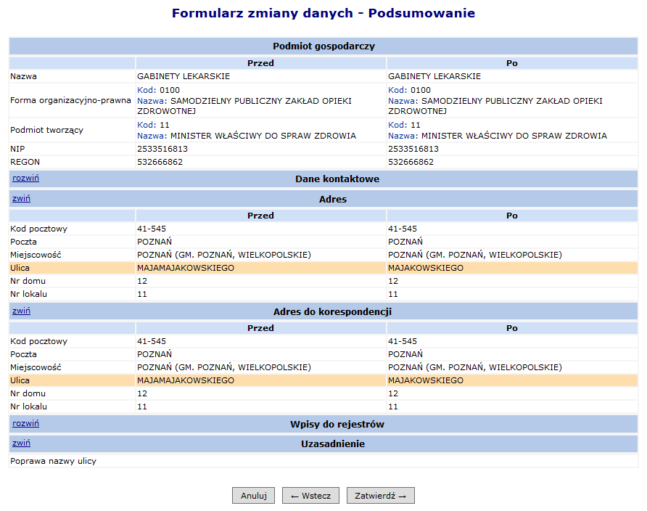
AKTUALIZACJA DANYCH PODMIOTU
Przed przekazaniem danych do OW NFZ należy dokładnie sprawdzić wprowadzone informacje.
W formularzu podsumowania żółtym kolorem tła zostały oznaczone pozycje, które zostały zmienione, natomiast różowym – te, które zostały usunięte.
Kolumny „przed” i „po” umożliwiają sprawdzenie na czym polegała zmiana.
Po zweryfikowaniu danych należy wybrać opcję Zatwierdź. Formularzowi nadany zostanie numer ewidencyjny, a następnie nastąpi jego przesłanie do OW NFZ w celu rozpatrzenia.

Slide 49
AKTUALIZACJA DANYCH PODMIOTU
Po zaktualizowaniu danych podmiotu (właściciela) wprowadzona zmiana będzie widoczna w oknie Dane podmiotu / działalności dopiero po rozpatrzeniu wniosku o zmianę przez OW NFZ.
Należy sprawdzić poprawność danych działalności zarejestrowanych w systemie Oddziału.
Należy kliknąć w zakładkę Działalność, aby wyświetlić zarejestrowane informacje o działalności.

Slide 50
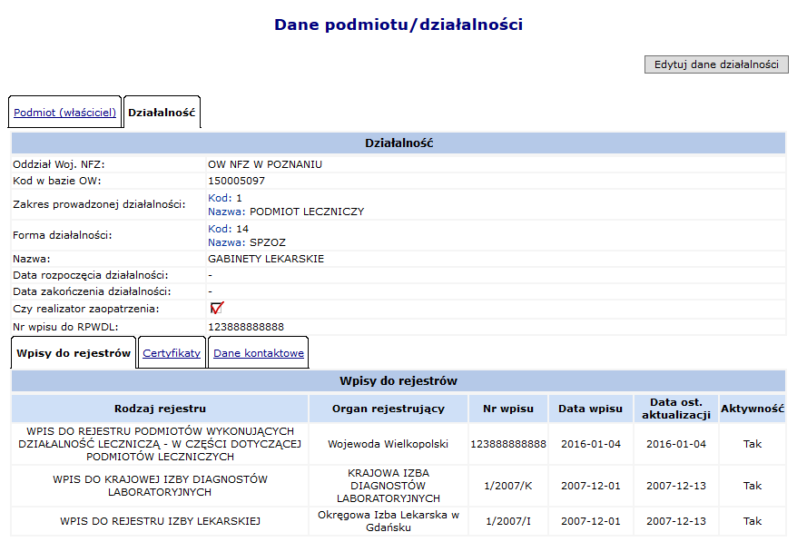
AKTUALIZACJA DANYCH PODMIOTU
Dane prezentowane są w oknie Dane podmiotu / działalności
Jeżeli prezentowane dane Działalności nie są poprawne należy wybrać opcję:
Edytuj dane działalności.
Wyświetlone zostanie okno Formularz zmiany danych – Działalność.

Slide 51
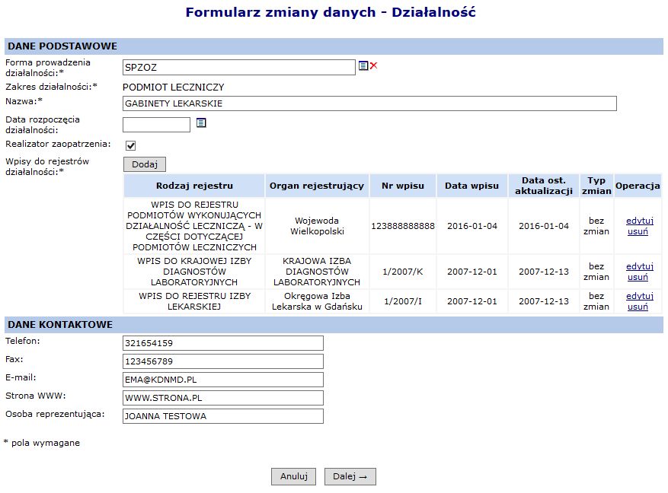
AKTUALIZACJA DANYCH PODMIOTU
Aktualizacja powinna być wykonywana tylko na podstawie aktualnych dokumentów podmiotu.
Pola słownikowe: Forma prowadzenia działalności i Zakres działalności zależne są od informacji zarejestrowanych w danych Podmiotu i nie zawsze mogą być zmodyfikowane.
Pozostałe informacje mogą być modyfikowane przez zmianę nazwy, wybór innej wartości ze słownika lub skorzystanie z opcji: Dodaj / edytuj / usuń.

Slide 52
AKTUALIZACJA DANYCH PODMIOTU
Formularz zmiany danych - działalność
Dane dostępne do edycji w pierwszym oknie: Forma prowadzenia działalności (w zakresie ograniczonym wyborem ze słownika), Nazwa, Data rozpoczęcia działalności, informacja o realizacji zaopatrzenia, wpisy do rejestrów działalności, dane kontaktowe, osoba reprezentująca.
Dane dostępne do edycji w drugim oknie (po wybraniu opcji Dalej): Certyfikaty.
Trzecie okno wymaga wprowadzenia Uzasadnienia wprowadzenia zmiany. Uzasadnienie powinno jednoznacznie wskazywać przyczynę aktualizacji danych.
Po wprowadzeniu uzasadnienia należy wybrać opcję Dalej. Wyświetlone zostanie okno podsumowania zmiany danych działalności.

Slide 53
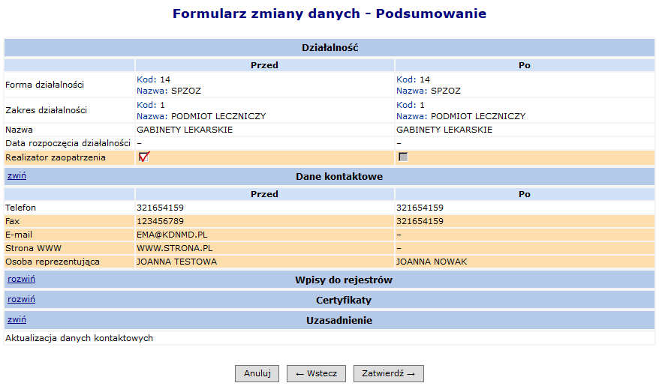
AKTUALIZACJA DANYCH PODMIOTU
Przed przekazaniem danych do OW NFZ należy dokładnie sprawdzić wprowadzone informacje.
W formularzu podsumowania żółtym kolorem tła zostały oznaczone pozycje, które zostały zmienione, zielonym – dodane, natomiast różowym – te, które zostały usunięte.
Kolumny „przed” i „po” umożliwiają sprawdzenie na czym polegała zmiana.
Po zweryfikowaniu danych należy wybrać opcję Zatwierdź. Formularzowi nadany zostanie numer ewidencyjny, a następnie nastąpi jego przesłanie do OW NFZ w celu rozpatrzenia.

Slide 54
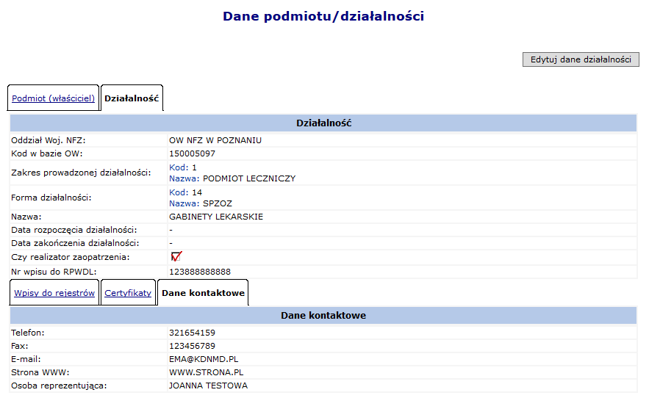
AKTUALIZACJA DANYCH PODMIOTU
Po zaktualizowaniu danych działalności wprowadzona zmiana będzie widoczna w oknie Dane podmiotu / działalności dopiero po rozpatrzenia wniosku o zmianę przez OW NFZ.

Slide 55
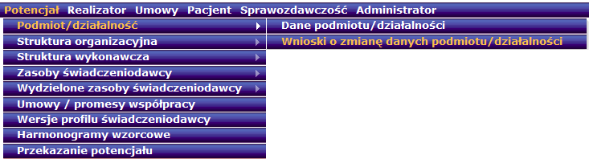
AKTUALIZACJA DANYCH PODMIOTU
W celu sprawdzenia stanu rozpatrywania wniosku należy przejść do menu:
Potencjał – Podmiot / działalność – Wnioski o zmianę danych podmiotu / działalności.

Slide 56
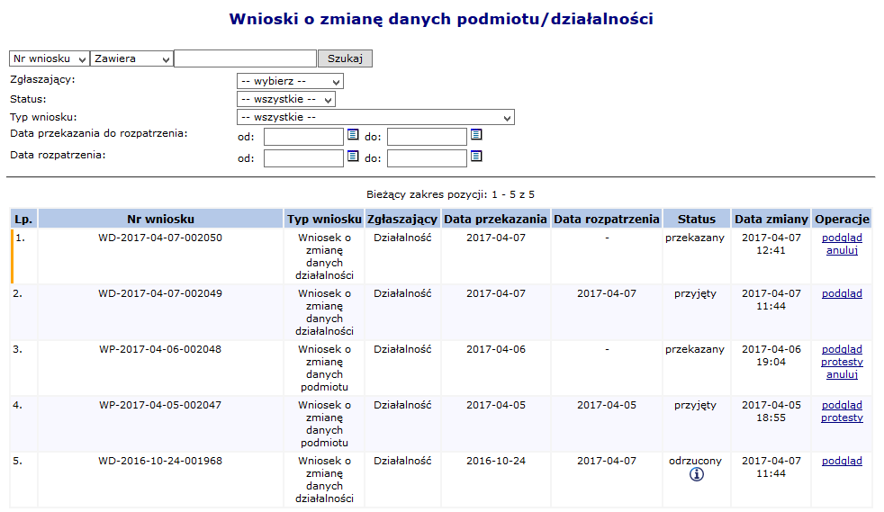
AKTUALIZACJA DANYCH PODMIOTU
W celu sprawdzenia stanu rozpatrywania wniosku należy przejść do menu:
Potencjał – Podmiot / działalność – Wnioski o zmianę danych podmiotu / działalności.
Lista zawiera wszystkie złożone wnioski o zmianę danych podmiotu lub działalności.
Kolumna status wskazuje na stan rozpatrzenia wniosku przez OW NFZ.

Slide 57
Uzupełnienie / Aktualizacja
potencjału oferenta

Slide 58
UZUPEŁNIENIE POTENCJAŁU
Rejestracja / uzupełnienie potencjału świadczeniodawcy
Zakres danych wymagających uzupełnienia wynika z rodzaju działalności zarejestrowanego podmiotu.
Rodzaj działalności | Struktura uzupełniana w Portalu SZOI
Działalność lecznicza – podmiot leczniczy | przedsiębiorstwa – jednostki organizacyjne – komórki organizacyjne – miejsca udzielania świadczeń przedsiębiorstwa – jednostki organizacyjne będące miejscem udzielania świadczeń przedsiębiorstwa – komórki organizacyjne – miejsca udzielania świadczeń
Działalność lecznicza – praktyka zawodowa | miejsca udzielania świadczeń
Apteka | apteka rejestrowana jako miejsce udzielania świadczeń
Osoby uprawnione do udzielania świadczeń – osoba fizyczna | miejsca udzielania świadczeń
Realizator ZPO – działalność gospodarcza | miejsca udzielania świadczeń
Apteka z zaznaczoną funkcją realizatora ZPO | miejsca udzielania świadczeń
Świadczenie innych usług (niż wymienione powyżej) w ramach podwykonawstwa | miejsca udzielania świadczeń

Slide 59
UZUPEŁNIENIE POTENCJAŁU
Przykładowa struktura potencjału zakładu leczniczego
Zakład leczniczy (Przedsiębiorstwo)
Jednostka
Jednostka (będąca miejscem)
Komórka (działająca poza jednostką)
Komórka
Komórka
Miejsce
Miejsce
Miejsce
Miejsce
Zasoby:
Sprzęt
Śr. Transportu
Pomieszczenia
Personel
Zasoby:
Sprzęt
Śr. Transportu
Pomieszczenia
Personel
Zasoby:
Sprzęt
Śr. Transportu
Pomieszczenia
Personel
Zasoby:
Sprzęt
Śr. Transportu
Pomieszczenia
Personel

Slide 60
UZUPEŁNIENIE POTENCJAŁU
Przykładowa struktura potencjału zakładu leczniczego
– dane rejestrowane w kontekście przygotowania oferty
Profil świadczeniodawcy
Dane Podmiotu / Działalności
Zakład leczniczy (przedsiębiorstwo)
Lokalizacja
Jednostka organizacyjna
Komórka organizacyjna
Profil komórki org.
Harmonogram komórki
Harmonogram profilu komórki org.
Miejsce udzielania świadczeń
Personel medyczny
Zasoby sprzętowe
Środki transportu
Pomieszczenia
Harmonogram czasu pracy osoby
Dostępność
Dostępność
Dostępność
Umowy o podwykonawstwo
Profile leczenia uzdr.
Produkty handlowe
Zabiegi medyczne
Zestawy prod. handlowych
- element struktury
- element wymagający uzupełnienia
- element niewymagany, zależny np.: od rodzaju działalności

Slide 61
UZUPEŁNIENIE POTENCJAŁU
Rejestracja / uzupełnienie potencjału świadczeniodawcy
Uzupełnienie informacji o potencjale świadczeniodawcy wykonuje się w Portalu SZOI po wybraniu opcji menu: Potencjał.
Potencjał obejmuje:
Strukturę organizacyjną (przedsiębiorstwa, jednostki organizacyjne, komórki organizacyjne) wprowadzone zgodnie z rejestrem
Strukturę wykonawczą (lokalizacje, miejsca udzielania świadczeń)
Zasoby świadczeniodawcy (sprzęt, środki transportu, pomieszczenia, personel medyczny)

Slide 62
UZUPEŁNIENIE POTENCJAŁU
Rejestracja / uzupełnienie potencjału świadczeniodawcy
Dodawanie przedsiębiorstw, jednostek i komórek organizacyjnych oraz lokalizacji i miejsc udzielania świadczeń.
W prawym górnym rogu strony znajdują się przyciski dodawania:
Po wybraniu ścieżki Potencjał → Struktura organizacyjna → Przedsiębiorstwa
Po wybraniu ścieżki Potencjał → Struktura wykonawcza → Lokalizacje
Po wybraniu ścieżki Potencjał → Struktura organizacyjna → Jednostki organizacyjne
Po wybraniu ścieżki Potencjał → Struktura organizacyjna → Komórki organizacyjne
Po wybraniu ścieżki Potencjał → Struktura wykonawcza → Miejsca udzielania świadczeń

Slide 63
Dane Podmiotu / Działalności
Zakład leczniczy (przedsiębiorstwo)
- element struktury
- element wymagający uzupełnienia
- element niewymagany, zależny np.: od rodzaju działalności

Slide 64

UZUPEŁNIENIE POTENCJAŁU
Dodawanie przedsiębiorstwa podmiotu leczniczego
Po wybraniu ścieżki Potencjał → Struktura organizacyjna → Przedsiębiorstwa
Dodawanie przedsiębiorstwa obejmuje uzupełnienie:
Danych podstawowych (nazwa, REGON itp.)
Danych kontaktowych
Adresu
Adresu do korespondencji

Slide 65
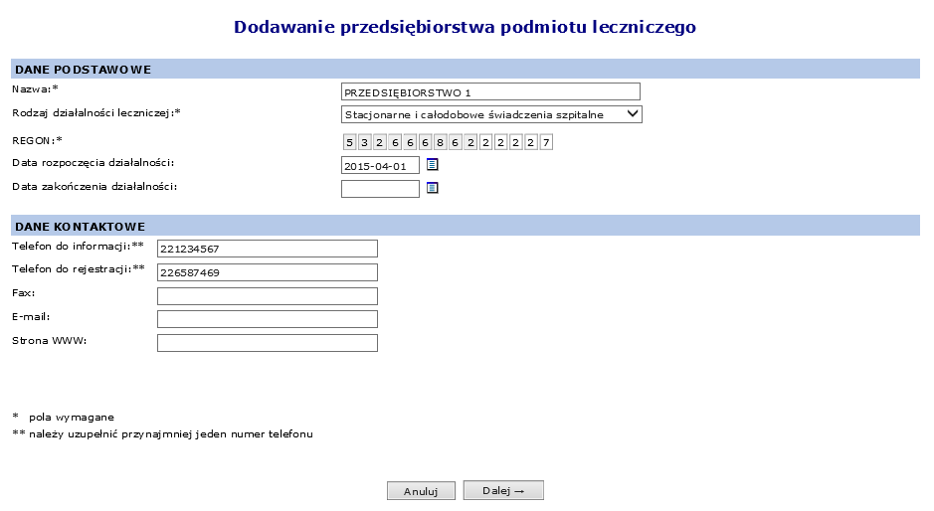
UZUPEŁNIENIE POTENCJAŁU
Dodawanie przedsiębiorstwa podmiotu leczniczego
Należy wskazać ze słownika realizowany rodzaj działalności:
- stacjonarne i całodobowe świadczenia zdrowotne szpitalne
- stacjonarne i całodobowe świadczenia zdrowotne inne niż szpitalne
- ambulatoryjne świadczenia zdrowotne
Pierwszych 9 cyfr numeru REGON uzupełnianie jest automatycznie na podstawie REGON-u świadczeniodawcy.
Pozostałe 5 cyfr numeru stanowi specyfikację przedsiębiorstwa – tą część należy uzupełnić.
W ramach podmiotu leczniczego może istnieć tylko jedno przedsiębiorstwo o danym numerze REGON.

Slide 66
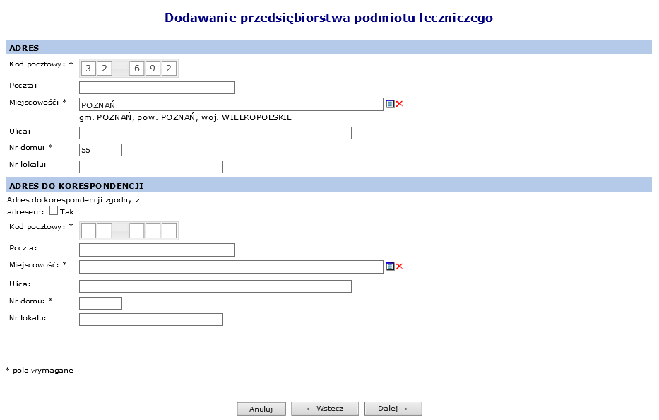
UZUPEŁNIENIE POTENCJAŁU
Dodawanie przedsiębiorstwa podmiotu leczniczego
Należy uzupełnić adres przedsiębiorstwa oraz adres do korespondencji (jeśli różni się od adresu przedsiębiorstwa).
W przypadku, gdy oba adresy są zgodne należy zaznaczyć opcję: TAK (Adres do korespondencji zgodny z adresem)

Slide 67
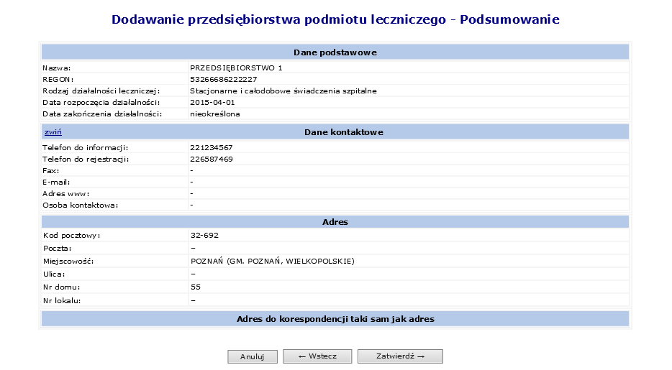
UZUPEŁNIENIE POTENCJAŁU
Dodawanie przedsiębiorstwa podmiotu leczniczego
Podsumowanie uzupełnionych dotychczas danych.
Jeśli wszystkie dane są poprawne należy je Zatwierdzić.

Slide 68
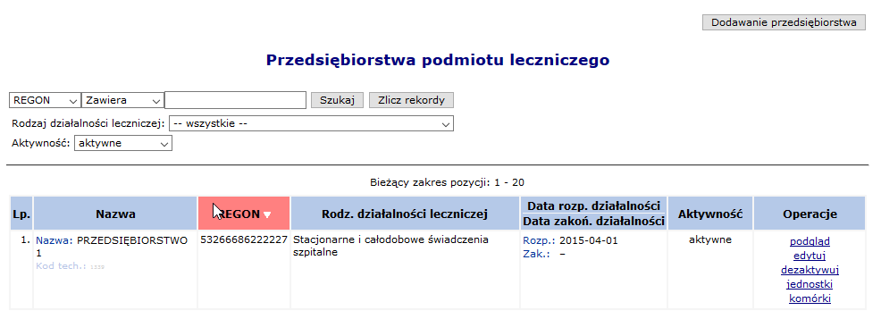
UZUPEŁNIENIE POTENCJAŁU
Przedsiębiorstwo zostało dopisane do listy przedsiębiorstw podmiotu leczniczego.
Dostępne operacje to: podgląd, edycja, dezaktywacja, przejście do jednostek i komórek organizacyjnych.

Slide 69
Dane Podmiotu / Działalności
Zakład leczniczy (przedsiębiorstwo)
Lokalizacja
- element struktury
- element wymagający uzupełnienia
- element niewymagany, zależny np.: od rodzaju działalności

Slide 70
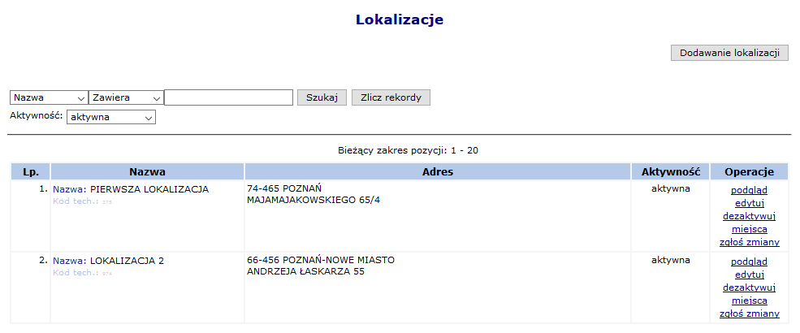
UZUPEŁNIENIE POTENCJAŁU
Dodawanie lokalizacji
Po wybraniu ścieżki Potencjał → Struktura wykonawcza → Lokalizacje

Slide 71
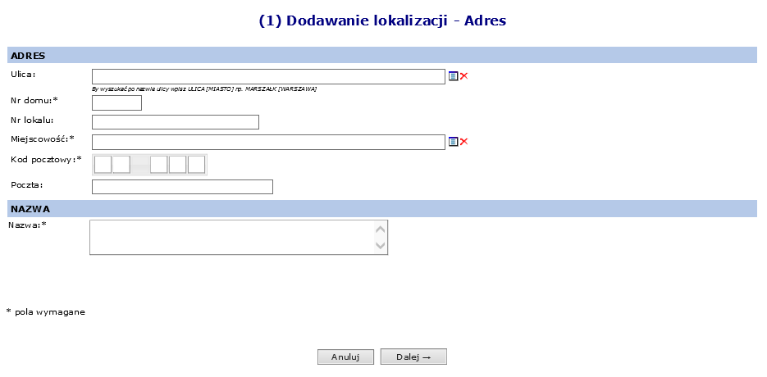
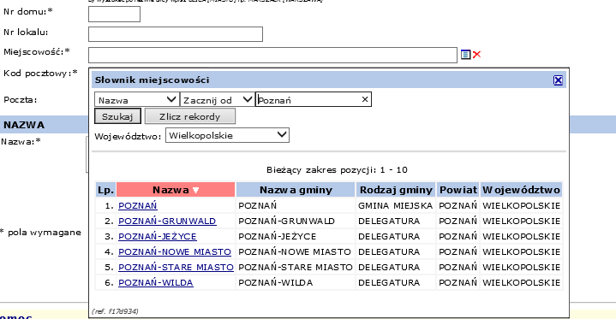
UZUPEŁNIENIE POTENCJAŁU
Dodawanie lokalizacji
Należy uzupełnić adres lokalizacji oraz jej nazwę. Miejscowość oraz ulicę można wybrać ze słownika.

Slide 72
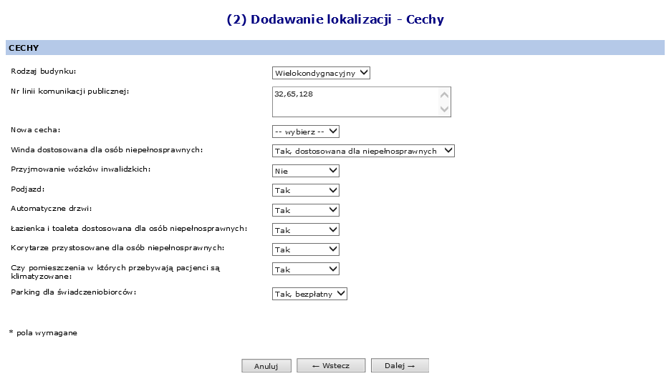
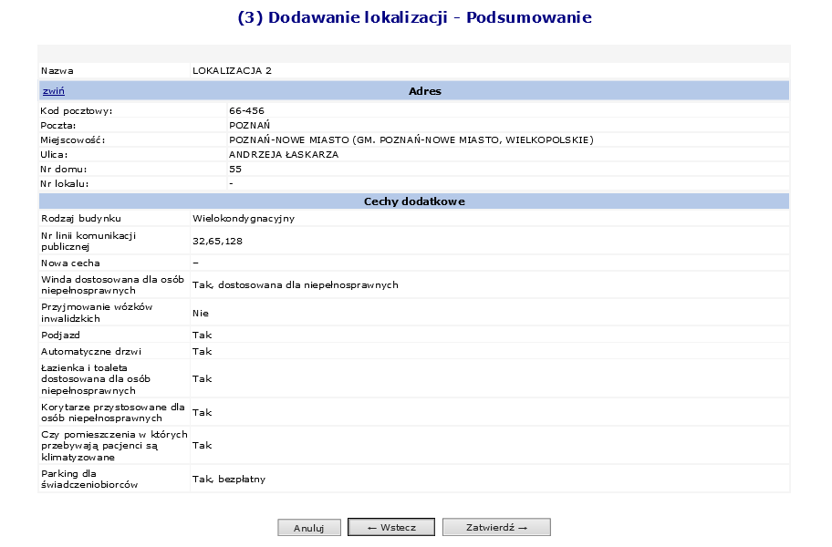
UZUPEŁNIENIE POTENCJAŁU
Dodawanie lokalizacji
Następnie należy uzupełnić szereg cech dodatkowych danej lokalizacji i przejść Dalej do okna podsumowania. Jeśli informacje w nim zawarte są poprawne należy je Zatwierdzić.

Slide 73
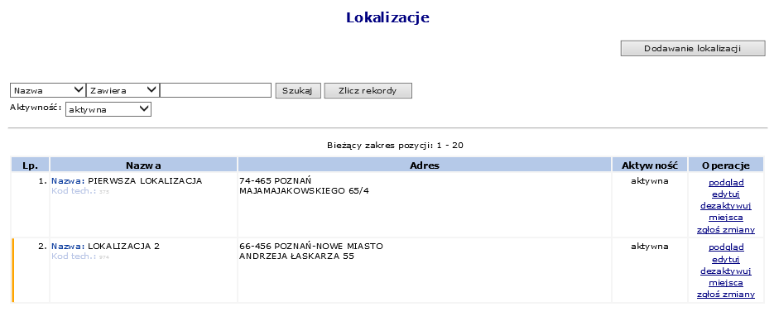
UZUPEŁNIENIE POTENCJAŁU
Po zatwierdzeniu podsumowania, lokalizacja zostanie dopisana do listy lokalizacji podmiotu leczniczego.
Dostępne operacje to: podgląd, edycja, dezaktywacja, miejsca oraz zgłaszanie zmian.
Opcja Zgłoś zmiany umożliwia zmodyfikowanie adresu lokalizacji. Zmiana administracyjna to np. zmiana nazwy ulicy, zmiana numeracji budynków/lokali, zmiana kodu pocztowego.
Wnioski te nie służą do wprowadzania zmian miejsca udzielania świadczeń wynikających z przeniesienia miejsca do innego budynku.

Slide 74
Dane Podmiotu / Działalności
Zakład leczniczy (przedsiębiorstwo)
Lokalizacja
Jednostka organizacyjna
- element struktury
- element wymagający uzupełnienia
- element niewymagany, zależny np.: od rodzaju działalności

Slide 75
UZUPEŁNIENIE POTENCJAŁU
Dodawanie jednostki
Po wybraniu ścieżki Potencjał → Struktura organizacyjna → Jednostki organizacyjne
Lub z kolumny operacje→ jednostki przy konkretnym przedsiębiorstwie
Dodawanie jednostki obejmuje uzupełnienie:
Danych podstawowych (kod, nazwa, REGON, przypisanie pod przedsiębiorstwo i lokalizację oraz określenie czy jednostka organizacyjna jest miejscem udzielania świadczeń)
Danych kontaktowych

Slide 76
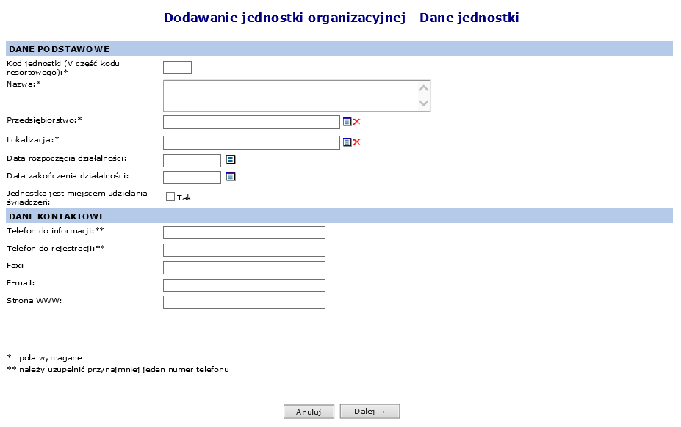

UZUPEŁNIENIE POTENCJAŁU
Dodawanie jednostki
Potencjał → Struktura organizacyjna →
Jednostki organizacyjne → Dodaj jednostkę
Potencjał → Struktura organizacyjna →
Przedsiębiorstwa→ operacja: jednostki przy wskazanym przedsiębiorstwie → Dodaj jednostkę
W zależności od wybranej ścieżki dodawania jednostki, dane dotyczące przedsiębiorstwa są uzupełnione przez system.

Slide 77
UZUPEŁNIENIE POTENCJAŁU
Dodawanie jednostki
Należy uzupełnić:
- kod jednostki - w przypadku danych z RZOZ: jest to kod dwucyfrowy obejmujący wartości z zakresu 01-99.
W przypadku braku kodu w RZOZ: jest to kod trzycyfrowy obejmujący wartości z zakresu: 100-999 (definiowany samodzielnie przez świadczeniodawcę)
- nazwę jednostki
- przypisać jednostkę do przedsiębiorstwa oraz lokalizacji
- przynajmniej jeden numer telefonu (do informacji / do rejestracji)

Slide 78
UZUPEŁNIENIE POTENCJAŁU
Dodawanie jednostki
Dodatkowo operator ma możliwość:
- wprowadzenia daty rozpoczęcia i zakończenia działalności
- oznaczenia jednostki jako miejsca udzielania świadczeń
- podania dodatkowych danych kontaktowych
UWAGA: oznaczenie jednostki jako miejsca udzielania świadczeń jest nieodwracalne

Slide 79

UZUPEŁNIENIE POTENCJAŁU
Jednostki organizacyjne
Po zatwierdzeniu jednostka zostaje dopisana do listy jednostek podmiotu leczniczego.
Dostępne operacje to: podgląd, edycja, dezaktywacja, przynależność, lokalizacje oraz komórki.

Slide 80
UZUPEŁNIENIE POTENCJAŁU
Dodawanie komórki
Po wybraniu ścieżki Potencjał → Struktura organizacyjna → Komórki organizacyjne
lub z kolumny operacje→ komórki przy konkretnym przedsiębiorstwie
lub kolumny operacje → komórki przy konkretnej jednostce
Dodawanie komórki obejmuje uzupełnienie:
Danych podstawowych (kod, nazwa, określanie czy komórka działa poza jednostką itd.)
Daty rozpoczęcia i zakończenia działalności
Danych kontaktowych

Slide 81
Dane Podmiotu / Działalności
Zakład leczniczy (przedsiębiorstwo)
Lokalizacja
Jednostka organizacyjna
Komórka organizacyjna
Harmonogram komórki
Miejsce udzielania świadczeń
- element struktury
- element wymagający uzupełnienia
- element niewymagany, zależny np.: od rodzaju działalności

Slide 82

UZUPEŁNIENIE POTENCJAŁU
Dodawanie komórki
Należy uzupełnić:
kod zgodnie z VII częścią kodu resortowego:
w przypadku danych z RZOZ: jest to kod trzycyfrowy obejmujący wartości z zakresu: 001-999
w przypadku braku kodu w RZOZ: jest to kod czterocyfrowy obejmujący wartości z zakresu: 1000-9999 (definiowany samodzielnie przez świadczeniodawcę)
nazwę
przynajmniej jeden numer telefonu (do informacji lub do rejestracji)

Slide 83


UZUPEŁNIENIE POTENCJAŁU
Dodawanie komórki
Dla komórki należy wskazać nazwę zdefiniowanej wcześniej jednostki organizacyjnej, chyba, że ze struktury podmiotu wynika, iż komórka działa poza jednostką organizacyjną. Wówczas należy zaznaczyć opcję Komórka działa poza jednostką organizacyjną, a następnie przypisać ją do przedsiębiorstwa.

Slide 84


UZUPEŁNIENIE POTENCJAŁU
Dodawanie komórki
Komórka działa poza jednostką organizacyjną
Potencjał → Struktura organizacyjna →
Przedsiębiorstwa → Komórki → Dodaj komórkę
Komórka działa w ramach jednostki organizacyjnej
Potencjał → Struktura organizacyjna → Jednostki organizacyjne →Komórki → Dodaj komórkę

Slide 85

UZUPEŁNIENIE POTENCJAŁU
Dodawanie komórki
Kolejnym krokiem jest określenie szczegółów związanych z miejscem udzielania świadczeń.
Nazwa miejsca domyślnie jest taka sama jak nazwa komórki. Należy również wskazać specjalność oraz miejsce działania (stałe / mobilne / dom pacjenta / szkoła).

Slide 86

UZUPEŁNIENIE POTENCJAŁU
Dodawanie komórki
Następnie określane są cechy dodatkowe miejsca. Cechy te uzależnione są od wybranej wcześniej specjalności.

Slide 87



UZUPEŁNIENIE POTENCJAŁU
Dodawanie komórki
Kolejno uzupełniony powinien zostać harmonogram miejsca. W tym celu należy użyć opcji Edytuj i określić wymagane parametry.

Slide 88
UZUPEŁNIENIE POTENCJAŁU
Dodawanie komórki
Operator musi uzupełnić:
Datę początku obowiązywania harmonogramu, która musi mieścić się w zakresie działania jednostki organizacyjnej
Datę końca obowiązywania. Odznaczenie opcji Nieokreślona umożliwi wprowadzenie rzeczywistej daty końca obowiązywania, np.: dla harmonogramów definiowanych ściśle do umowy na wskazany rok

Slide 89
UZUPEŁNIENIE POTENCJAŁU
Dodawanie komórki
Sposób definiowania
czy zostanie zdefiniowany nowy harmonogram – indywidualny
czy definiowany harmonogram będzie pobierany z wcześniej przygotowanego wzorca - wzorcowy (menu Potencjał -> Harmonogramy wzorcowe -> Dodawanie harmonogramu)
czy ma on zostać zapisany jako wzorcowy (będzie mógł być w późniejszym czasie wykorzystywany w innych częściach systemu np. w harmonogramie personelu)
czy ma być definiowany w sposób klasyczny czy graficzny

Slide 90

UZUPEŁNIENIE POTENCJAŁU
Dodawanie komórki
Aby graficznie określić harmonogram miejsca, należy:
ustawić kursor w kratce odpowiadającej konkretnemu dniu i godzinie np. 7:00 poniedziałek
następnie przeciągnąć myszkę w lewo, aż do godziny kończącej harmonogram w tym dniu np. 21:00
podczas „przeciągania” system wypełnia wskazywany zakres godzin niebieskim kolorem oraz dodatkowo pokazuje zakres godzinowy
po określeniu zakresu godzin w danym dniu, suma godzin podliczona zostaje w kolumnie suma
zakresy godzinowe harmonogramu mogą nie być ciągłe, tak jak w przypadku niedzieli, zasada tworzenia takiego harmonogramu jest identyczna
błędnie wprowadzony harmonogram można usunąć (kliknięcie w niebieski zakres i użycie klawisza Del)
harmonogram można przesuwać w poziomie (w obrębie jednego dnia) oraz skracać i rozszerzać zakres godzin

Slide 91

UZUPEŁNIENIE POTENCJAŁU
Dodawanie komórki
Po wybraniu zakresu godzinowego i kliknięciu w niego prawym przyciskiem myszy, pojawi się dodatkowe menu, które umożliwia:
Edycję godzin przy pomocy klawiatury
Podział na dwa równe zakresy godzinowe
Połączenie dwóch zakresów godzinowych – jeżeli „przylegają do siebie” (nie ma przerw pomiędzy nimi)
Usunięcie zakresu

Slide 92

UZUPEŁNIENIE POTENCJAŁU
Dodawanie komórki
Podczas wyboru indywidualnego harmonogramu klasycznego, należy przy pomocy opcji wprowadzić odpowiednie dni tygodnia oraz godziny początku i końca pracy. Jeżeli dana pozycja została błędnie wprowadzona, można ją usunąć przy pomocy czerwonego krzyżyka

Slide 93


UZUPEŁNIENIE POTENCJAŁU
Dodawanie komórki
Wprowadzone dane dotyczące harmonogramu, wyświetlane są w oknie posumowania. Jeśli są poprawne należy je Zatwierdzić.

Slide 94

UZUPEŁNIENIE POTENCJAŁU
Dodawanie komórki
Wprowadzone dane dotyczące dodawania komórki organizacyjnej wyświetlone są w oknie podsumowania. Jeśli dane są poprawne należy je Zatwierdzić.

Slide 95

UZUPEŁNIENIE POTENCJAŁU
Komórki organizacyjne
Po zatwierdzeniu podsumowania, komórka organizacyjna zostaje dopisana do listy komórek. Dostępne operacje to: podgląd, edycja, dezaktywacja, przynależność, miejsca.
Dodatkowo, gdy komórka nie ma przypisanego miejsca udzielania świadczeń (nawet nieaktywnego) dostępne są opcje harmonogramy oraz profile.

Slide 96
Dane Podmiotu / Działalności
Zakład leczniczy (przedsiębiorstwo)
Lokalizacja
Jednostka organizacyjna
Komórka organizacyjna
Harmonogram komórki
Miejsce udzielania świadczeń
- element struktury
- element wymagający uzupełnienia
- element niewymagany, zależny np.: od rodzaju działalności

Slide 97

UZUPEŁNIENIE POTENCJAŁU
Dodawanie miejsca udzielania świadczeń
Po wybraniu ścieżki Potencjał → Struktura wykonawcza → Miejsca udzielania świadczeń
Dodawanie miejsca udzielania świadczeń powyższą ścieżką możliwe jest tylko dla kontrahentów innych niż podmioty lecznicze oraz dla podmiotów leczniczych w przypadku, gdy dla danej komórki, aktywne dotąd miejsce zostało dezaktywowane. W innym przypadku system uniemożliwia dodanie miejsca do komórki odpowiednim komunikatem.

Slide 98

UZUPEŁNIENIE POTENCJAŁU
Dodawanie miejsca udzielania świadczeń
Podczas dodawania miejsca (Potencjał → Struktura wykonawcza → Miejsca udzielania świadczeń) operator musi określić dane podstawowe:
Nazwę
Komórkę organizacyjną
Lokalizację
Miejsce działania (stałe / mobilne / dom pacjenta / szkoła)

Slide 99

UZUPEŁNIENIE POTENCJAŁU
Dodawanie miejsca udzielania świadczeń
Następnie określane są cechy dodatkowe miejsca. Cechy te uzależnione są od wybranej wcześniej komórki organizacyjnej.

Slide 100

UZUPEŁNIENIE POTENCJAŁU
Miejsca udzielania świadczeń
Po zatwierdzeniu podsumowania, miejsce zostaje dopisane do listy miejsc udzielania świadczeń

Slide 101
UZUPEŁNIENIE POTENCJAŁU
Miejsca udzielania świadczeń
W kolumnie Operacji mogą pojawić się następujące opcje:
Podgląd
Edytuj – modyfikacja nazwy oraz cech zależnych
Dezaktywuj – jeżeli miejsce zostanie usunięte, wszystkie okresy dostępności zasobów pod tym miejscem zostaną automatycznie usunięte. Opcja ta jest dostępna zawsze w przypadku miejsc niewystępujących w umowach. Dla miejsc zawartych w przynajmniej jednej umowie opcja ta będzie dostępny tylko wtedy, gdy dla danego miejsca istnieje wniosek o dezaktywację o statusie Przyjęty.

Slide 102
UZUPEŁNIENIE POTENCJAŁU
Miejsca udzielania świadczeń
W kolumnie Operacji mogą pojawić się następujące opcje:
Zasoby – przeglądanie zasobów przypisanych do danego miejsca
Przepnij zasoby – przepięcie zasobów do innego miejsca
Personel – przeglądanie personelu zatrudnionego w danym miejscu
Lokalizacje – lista lokalizacji z okresem od – do, w jakich dane miejsce w tej lokalizacji funkcjonowało
Harmonogramy – obsługa harmonogramów miejsca
Profile – obsługa profili działalności miejsca

Slide 103
UZUPEŁNIENIE POTENCJAŁU
Miejsca udzielania świadczeń
W kolumnie Operacji mogą pojawić się następujące opcje:
Wniosek o dezakt. – opcja dostępna dla miejsc występujących przynajmniej w jednej umowie
Okresy zawiesz. dział – podgląd okresów zawieszenia działalności
Wnioski zm. spec. - dokonanie zmiany VIII części kodu resortowego
Wnioski o zm. lok. – obsługa wniosków zmian w lokalizacji, do której przypisane jest miejsce

Slide 104
UZUPEŁNIENIE POTENCJAŁU
Miejsca udzielania świadczeń
W kolumnie Operacji mogą pojawić się następujące opcje:
Procedury/zabiegi – przeglądanie i dodawanie listy procedur/zabiegów medycznych (dostępna w zależności od rodzaju specjalności)
Zmiany specjalności – dostępna po przyjęciu wniosku o zmianę specjalności przez OW NFZ
Profile uzdrowiskowe (funkcja dostępna tylko dla podmiotów lecznictwa uzdrowiskowego)

Slide 105
Dane Podmiotu / Działalności
Zakład leczniczy (przedsiębiorstwo)
Lokalizacja
Jednostka organizacyjna
Komórka organizacyjna
Profil komórki org.
Harmonogram komórki
Harmonogram profilu komórki org.
Miejsce udzielania świadczeń
- element struktury
- element wymagający uzupełnienia
- element niewymagany, zależny np.: od rodzaju działalności

Slide 106


UZUPEŁNIENIE POTENCJAŁU
Dodawanie profilu działalności
Aby uzupełnić profil działalności, należy z kolumny Operacje na Liście miejsc udzielania świadczeń wybrać opcję Profile, a następnie opcję
Uzupełnić wymagane dane podstawowe:
Funkcję ochrony zdrowia
Dziedzinę medyczną
Datę rozpoczęcia działalności
Datę zakończenia działalności (opcjonalnie)

Slide 107



UZUPEŁNIENIE POTENCJAŁU
Dodawanie profilu działalności
Następnie należy zdefiniować harmonogram profilu. W tym celu wybrać
Domyślny harmonogram jest zgodny z harmonogramem miejsca. Jeśli operator chce wprowadzić inny, należy odznaczyć check box, a następnie definiować harmonogram w sposób analogiczny jak dla harmonogramu miejsca.
Ostatnim etapem jest zatwierdzenie podsumowania harmonogramu profilu…

Slide 108


UZUPEŁNIENIE POTENCJAŁU
Dodawanie profilu działalności
… oraz podsumowania harmonogramu dodawania profilu.

Slide 109

UZUPEŁNIENIE POTENCJAŁU
Profile działalności
Po zatwierdzeniu podsumowania, profil działalności zostaje dopisany do listy. Dostępne operacje to: edycja, dezaktywacja oraz harmonogramy.

Slide 110
Dane Podmiotu / Działalności
Zakład leczniczy (przedsiębiorstwo)
Lokalizacja
Jednostka organizacyjna
Komórka organizacyjna
Profil komórki org.
Harmonogram komórki
Harmonogram profilu komórki org.
Miejsce udzielania świadczeń
Zasoby sprzętowe
Środki transportu
Pomieszczenia
Dostępność
Dostępność
Dostępność
- element struktury
- element wymagający uzupełnienia
- element niewymagany, zależny np.: od rodzaju działalności

Slide 111

UZUPEŁNIENIE POTENCJAŁU
Zasoby
Kolejnym etapem rejestracji / uzupełniania potencjału świadczeniodawcy jest uzupełnienie zasobów.
Zasoby świadczeniodawcy dostępne są po wybraniu ścieżki:
Potencjał -> Zasoby Świadczeniodawcy-> Zasoby
Zasoby podzielone są na trzy kategorie:
Sprzęt
Środki transportu
Pomieszczenia
Aby wprowadzić wybrany zasób, należy skorzystać z odpowiedniej opcji.

Slide 112

UZUPEŁNIENIE POTENCJAŁU
Zasoby
Wszystkie pozycje podświetlone na kolor czerwony oraz przekreślone czarną linią znajdują się w potencjale świadczeniodawcy i mogą być wybierane podczas tworzenia oferty. Jednak pozycje te nie znajdują się w aktualnie obowiązującym słowniku, który został opublikowany przez Centralę NFZ.
Dlatego też po jego usunięciu nie będzie można dodać ich kolejny raz.

Slide 113


UZUPEŁNIENIE POTENCJAŁU
Dodawanie sprzętu
Dodawanie sprzętu rozpoczyna się od uzupełnienia informacji związanych z:
danymi podstawowymi:
dostępnością:

Slide 114


UZUPEŁNIENIE POTENCJAŁU
Dodawanie sprzętu
danymi szczegółowymi:
cechami dodatkowymi:

Slide 115


UZUPEŁNIENIE POTENCJAŁU
Dodawanie sprzętu
Po zatwierdzeniu podsumowania pozycja zostanie dodana do listy zasobów

Slide 116


UZUPEŁNIENIE POTENCJAŁU
Dodawanie środka transportu
Dodawanie środka transportu rozpoczyna się od uzupełnienia informacji związanych z:
danymi podstawowymi:
dostępnością:

Slide 117


UZUPEŁNIENIE POTENCJAŁU
Dodawanie środka transportu
danymi szczegółowymi:
cechami dodatkowymi:

Slide 118

UZUPEŁNIENIE POTENCJAŁU
Dodawanie środka transportu
Po zatwierdzeniu podsumowania środek transportu zostanie dopisany do listy zasobów.

Slide 119

UZUPEŁNIENIE POTENCJAŁU
Zasoby
Środki transportu podświetlone na kolor szary wymagają edycji, gdyż nie posiadają wprowadzonej informacji związanej z Typem ambulansu, Numerem homologacji, Numerem VIN oraz Datą homologacji.

Slide 120



UZUPEŁNIENIE POTENCJAŁU
Dodawanie pomieszczenia
Dodawanie pomieszczeń przebiega analogicznie jak dodawanie sprzętu czy środka transportu.

Slide 121

UZUPEŁNIENIE POTENCJAŁU
Zasoby
Po zatwierdzeniu podsumowania pomieszczenie zostanie dopisane do listy zasobów.

Slide 122

UZUPEŁNIENIE POTENCJAŁU
Okresy dostępności zasobów
Aby wprowadzić nowy okres dostępności, należy wybrać opcję o tej samej nazwie, dostępnej w głównym oknie Zasobów. W nowo otwartym oknie znajdą się wszystkie okresy, jakie zostały przypisane do danego zasobu.
Opcja Dodawanie okresu dostępności umożliwia przypisanie nowego okresu do zasobu.
Poszczególne okresy dostępności nie mogą nachodzić na siebie. Jeżeli miejsce wykonywania świadczeń zostanie usunięte, wszystkie okresy dostępności podpięte pod to miejsce zostaną automatycznie usunięte.

Slide 123
Dane Podmiotu / Działalności
Zakład leczniczy (przedsiębiorstwo)
Lokalizacja
Jednostka organizacyjna
Komórka organizacyjna
Profil komórki org.
Harmonogram komórki
Harmonogram profilu komórki org.
Miejsce udzielania świadczeń
Personel medyczny
Zasoby sprzętowe
Środki transportu
Pomieszczenia
Harmonogram czasu pracy osoby
Dostępność
Dostępność
Dostępność
- element struktury
- element wymagający uzupełnienia
- element niewymagany, zależny np.: od rodzaju działalności

Slide 124

UZUPEŁNIENIE POTENCJAŁU
Zatrudniony personel
Zatrudniony personel świadczeniodawcy, uzupełniany jest po wybraniu ścieżki:
Potencjał -> Zasoby Świadczeniodawcy-> Zatrudniony personel
Opcja umożliwia wprowadzenie nowej pozycji.

Slide 125
UZUPEŁNIENIE POTENCJAŁU
Dodawanie zatrudnienia osoby personelu
Wprowadzanie personelu rozpoczyna się od podania numeru PESEL danej osoby. Podczas tej operacji mogą się pojawić następujące przypadki:
Jeżeli dana osoba znajduje się już w bazie danych, należy jedynie wprowadzić informacje dotyczące zatrudnienia. Pominięte zostanie wprowadzanie danych podstawowych.
Jeżeli numer PESEL nie znajduje się w bazie NFZ, zostanie on zaznaczony na czerwono oraz pojawi się wykrzyknik informujący użytkownika, że
W takim przypadku operator musi wprowadzić wszystkie dane osoby personelu.
Błędny numer PESEL

Slide 126

UZUPEŁNIENIE POTENCJAŁU
Dodawanie zatrudnienia osoby personelu
Jeżeli wprowadzony numer PESEL nie znajduje się w bazie NFZ, należy go dopisać przy pomocy opcji
W kolejnych etapach należy uzupełnić szczegółowe informacje związane z danymi osoby personelu medycznego.

Slide 127


UZUPEŁNIENIE POTENCJAŁU
Dodawanie zatrudnienia osoby personelu
Dane podstawowe

Slide 128


UZUPEŁNIENIE POTENCJAŁU
Dodawanie zatrudnienia osoby personelu
Wykształcenie

Slide 129


UZUPEŁNIENIE POTENCJAŁU
Dodawanie zatrudnienia osoby personelu
Uprawnienia zawodowe

Slide 130


UZUPEŁNIENIE POTENCJAŁU
Dodawanie zatrudnienia osoby personelu
Zawody / specjalności

Slide 131


UZUPEŁNIENIE POTENCJAŁU
Dodawanie zatrudnienia osoby personelu
Kompetencje / umiejętności

Slide 132


UZUPEŁNIENIE POTENCJAŁU
Dodawanie zatrudnienia osoby personelu
Doświadczenie zawodowe

Slide 133

UZUPEŁNIENIE POTENCJAŁU
Dodawanie zatrudnienia osoby personelu
Wszystkie wprowadzone informacje wyświetlane są w oknie podsumowania. Jeśli są prawidłowe, należy je zatwierdzić.
Kolor zielony oznacza, że wybrana pozycja została dodana przez operatora.

Slide 134

UZUPEŁNIENIE POTENCJAŁU
Dodawanie zatrudnienia osoby personelu
Po zatwierdzeniu podsumowania użytkownik powraca do pierwszego okna zatrudniania, w którym wprowadzał numer PESEL. Jeżeli operator skorzysta z opcji Anuluj i przerwie proces zatrudniania, dana osoba i tak zostanie zapisana do bazy NFZ, jednak niezbędne będzie dla niej późniejsze dodanie zatrudnienia.
W kolejnym kroku zatrudniania osoby, należy określić rodzaj (zatrudniony / deklarowany), okres zatrudnienia oraz średniomiesięczny czas pracy.

Slide 135

UZUPEŁNIENIE POTENCJAŁU
Zatrudniony personel
Wprowadzona osoba zostaje dopisana do listy zatrudnionego personelu. Dla nowej osoby należy dodać miejsca pracy, w których jest zatrudniona.

Slide 136


UZUPEŁNIENIE POTENCJAŁU
Dodawanie miejsca zatrudnienia osoby personelu
Dla nowo dodanych osób personelu lista z miejscami pracy jest pusta. W celu dodania miejsca pracy, należy wybrać
Z dostępnych miejsc należy wskazać miejsce udzielania świadczeń, specjalność (osoba można posiadać wiele specjalności), funkcję, rodzaj zatrudnienia oraz okres pracy.

Slide 137



UZUPEŁNIENIE POTENCJAŁU
Dodawanie miejsca zatrudnienia osoby personelu
W kolejnym kroku, należy uzupełnić informacje związane z czasem pracy osoby w miejscu. Operator ma do wyboru dwie możliwości:
wypełnienie pola dotyczącego Tygodniowej liczby godzin pracy
zdefiniowanie Indywidualnego lub Wzorcowego harmonogramu pracy, dostępnego poprzez opcję

Slide 138



UZUPEŁNIENIE POTENCJAŁU
Dodawanie miejsca zatrudnienia osoby personelu
Zatwierdzić poszczególne podsumowania przy pomocy opcji

Slide 139

UZUPEŁNIENIE POTENCJAŁU
Miejsca pracy osoby personelu
Miejsce pracy osoby zostaje dodane do listy. Dostępne opcje to: podgląd, edytuj, usuń, przeglądanie harmonogramu, podziel okres pracy w miejscu oraz sprawdzenie konfliktów czasu pracy.

Slide 140

UZUPEŁNIENIE POTENCJAŁU
Personel RTM
Dla świadczeniodawców starających się o podpisanie umowy z OW NFZ w zakresie RTM zatrudniony personel nie jest przypisywany do miejsca. W celu uzupełniania personelu dla ofert w rodzaju RTM należy takie osoby najpierw zatrudnić w części „zasoby świadczeniodawcy”, a następnie przypisać je w części systemu Potencjał → Wydzielone zasoby świadczeniodawcy→ Personel RTM.

Slide 141



UZUPEŁNIENIE POTENCJAŁU
Dodawanie personelu RTM
W celu dodania osoby personelu RTM, należy wybrać
W wyświetlonych oknach należy wskazać osobę personelu, wybrać jej specjalność i funkcję.
Następnie określić okres pracy od-do oraz średniotygodniowy czas pracy.

Slide 142


UZUPEŁNIENIE POTENCJAŁU
Dodawanie personelu RTM
Należy zatwierdzić podsumowanie
Osoba personelu zostaje dopisana do listy personelu RTM. Dostępne opcja to edycja i usunięcie.

Slide 143
Dane Podmiotu / Działalności
Zakład leczniczy (przedsiębiorstwo)
Lokalizacja
Jednostka organizacyjna
Komórka organizacyjna
Profil komórki org.
Harmonogram komórki
Harmonogram profilu komórki org.
Miejsce udzielania świadczeń
Personel medyczny
Zasoby sprzętowe
Środki transportu
Pomieszczenia
Harmonogram czasu pracy osoby
Dostępność
Dostępność
Dostępność
Umowy o podwykonawstwo
- element struktury
- element wymagający uzupełnienia
- element niewymagany, zależny np.: od rodzaju działalności

Slide 144

UZUPEŁNIENIE POTENCJAŁU
Umowy / promesy współpracy
Informacje o umowach / promesach współpracy uzupełnia tylko i wyłączenie kontrahent będący stroną udostępniającą zasoby.
Moduł Umowy / promesy współpracy umożliwia:
- w przypadku strony korzystającej z zasobów – przeglądanie zawartych umów / promes, jakie zostały podpisane z stroną udostępniającą zasoby,
- w przypadku strony udostępniającej zasoby – dodawanie podpisanych umów / promes współpracy do systemu.

Slide 145
UZUPEŁNIENIE POTENCJAŁU
Umowy / promesy współpracy
Oferent będący jednocześnie stroną korzystająca z zasobów jak i stroną udostępniającą zasoby dla innego świadczeniodawcy, korzysta z obu funkcjonalności.
Czerwonym kolorem oznaczone są umowy, które nie zostały zatwierdzone przez stronę udostępniającą zasoby.
Strona korzystająca z zasobów to świadczeniodawca, który wykonuje świadczenia bądź usługi dla NFZ.
Strona udostępniająca zasoby jest podmiotem, który ma podpisaną umowę/promesę współpracy ze stroną korzystającą z zasobów na wykonywanie pełnego zakresu świadczeń, pojedynczych świadczeń bądź usług. Jest jednostką, która ma podpisaną umowę z stroną korzystającą z zasobów o powykonywanie zakresu świadczeń, pojedynczych świadczeń bądź usług.

Slide 146

UZUPEŁNIENIE POTENCJAŁU
Dodawanie umowy / promesy
Opcja umożliwia wprowadzenie nowej pozycji.
Operator musi uzupełnić wszystkie dane związane z nową umową / promesą.

Slide 147

UZUPEŁNIENIE POTENCJAŁU
Umowy / promesy współpracy
Zapisanie informacji o umowie/promesie współpracy spowoduje, że dane te będą miały status wprowadzony. Przed ich zatwierdzeniem NALEŻY uzupełnić informację o miejscach udzielania świadczeń udostępnionych w ramach umowy. Aby to zrobić należy z kolumny Operacje wybrać opcję miejsca, a następnie opcję

Slide 148

UZUPEŁNIENIE POTENCJAŁU
Przypisanie miejsca udzielania świadczeń do umowy / promesy
W kolejnym oknie należy przy pomocy słownika wybrać miejsce, które ma zostać udostępnione w ramach współpracy.
Należy pamiętać, że strona korzystająca z zasobów będzie mogła wskazać w umowie wszystkie zasoby / personel medyczny powiązany z wskazanym miejscem (jeżeli umowa / promesa zostanie zatwierdzona).

Slide 149

UZUPEŁNIENIE POTENCJAŁU
Zasoby udostępnione w umowie / promesie
Aby zapoznać się z zasobami udostępnionymi stronie korzystającej z umowy, należy z kolumny Operacje w oknie miejsc udostępnionych w ramach umowy wybrać opcję Zasoby. W kolejnych zakładkach operator może sprawdzić jakie zasoby zostały udostępnione w ramach miejsca / lokalizacji oraz poza lokalizacją.

Slide 150

UZUPEŁNIENIE POTENCJAŁU
Osoby personelu udostępnione w umowie / promesie
Aby zapoznać się z osobami personelu pracującymi w miejscu jakie zostało udostępnione stronie korzystającej z umowy, należy z kolumny Operacje w oknie miejsc udostępnionych w ramach umowy wybrać opcję Personel.

Slide 151
UZUPEŁNIENIE POTENCJAŁU
Zatwierdzenie umowy / promesy współpracy
Jeżeli wszystkie miejsca udostępnione w ramach współpracy zostały udostępnione, konieczne jest zatwierdzenie umowy / promesy współpracy.
Uwaga!
W przypadku, gdy w zatwierdzonej umowie współpracy zaobserwowano wystąpienie błędu, umowa (promesa) musi zostać dezaktywowana przez podwykonawcę, a w jej miejsce konieczne jest wprowadzenie nowej umowy (promesy) współpracy.
WSZYSTKIE INFORMACJE O UMOWIE / PROMESIE WSPÓŁPRACY MUSZĄ BYĆ WPROWADZONE I ZATWIERDZONE PRZEZ STRONĘ UDOSTĘPNIAJĄCĄ ZASOBY PRZED POBRANIEM PRZEZ STRONĘ KORZYSTAJĄCĄ Z ZASOBÓW PLIKU WERSJI POTENCJAŁU ŚWIADCZENIODAWCY.

Slide 152
Dane Podmiotu / Działalności
Zakład leczniczy (przedsiębiorstwo)
Lokalizacja
Jednostka organizacyjna
Komórka organizacyjna
Profil komórki org.
Harmonogram komórki
Harmonogram profilu komórki org.
Miejsce udzielania świadczeń
Personel medyczny
Zasoby sprzętowe
Środki transportu
Pomieszczenia
Harmonogram czasu pracy osoby
Dostępność
Dostępność
Dostępność
Umowy o podwykonawstwo
Produkty handlowe
Zestawy prod. handlowych
- element struktury
- element wymagający uzupełnienia
- element niewymagany, zależny np.: od rodzaju działalności

Slide 153

UZUPEŁNIENIE POTENCJAŁU
Produkty handlowe
Dla oferentów chcących kontraktować zakresy świadczeń w rodzaju Zaopatrzenie w wyroby medyczne będące przedmiotami ortopedycznymi oraz środkami pomocniczymi dodatkowo udostępnione zostały funkcje uzupełniania informacji o produktach handlowych oferowanych w ramach kontraktu oraz zestawach produktów wykorzystywanych w ofercie.
Aby świadczeniodawca miał dostęp do tej funkcjonalności po stronie OW NFZ musi dodatkowo być zdefiniowany, jako Realizator zaopatrzenia. Jeżeli menu Realizator nie jest wyświetlane należy skontaktować się z OW NFZ w celu nadania odpowiedniego uprawnienia.

Slide 154


UZUPEŁNIENIE POTENCJAŁU
Dodawanie produktów handlowych
W celu dodania nowego produktu do listy, należy wybrać przycisk
W pierwszym kroku dodawania, należy wprowadzić:
Środek pomocniczy - wybierany ze słownika produktów za pomocą funkcji wyboru
Kod handlowy
Nazwę handlową
Producenta
Model
Cenę aktualną - w przypadku środków sprzedawanych na sztuki jest to cena za sztukę produktu/środka (nie całe opakowanie)
Oznaczenie, czy produkt został przygotowany na indywidualne zamówienie

Slide 155


UZUPEŁNIENIE POTENCJAŁU
Dodawanie produktów handlowych
Należy zatwierdzić podsumowanie
Produkt zostaje dopisany do listy produktów handlowych.
Dostępne funkcje:
- Edytuj - umożliwia poprawienie wprowadzonych danych produktu (np. oznaczenie produktu jako pozycja historyczna).
- Usuń – usunięcie produktu.
Uwaga!
Usunąć można jedynie produkty, które nie znajdują się w zatwierdzonych zestawach.

Slide 156

UZUPEŁNIENIE POTENCJAŁU
Dodawanie zestawu produktów handlowych
Po wprowadzeniu produktów handlowych, należy przystąpić do przygotowania zestawów handlowych grupujących wybrane produkty.
Zestaw tworzony jest jako podzbiór słownika produktów handlowych, ograniczony dodatkowo rokiem i rodzajem zaopatrzenia.
Zestawy wykorzystywane są następnie w aplikacji konkursowej do określenia oferowanego asortymentu w danym miejscu udzielania świadczeń.
Opcja
umożliwia wprowadzenie nowego zestawu obowiązującego w danym roku.

Slide 157


UZUPEŁNIENIE POTENCJAŁU
Dodawanie zestawu produktów handlowych
W oknie Dodawanie zestawu produktów należy określić:
- nazwę zestawu
- rok
- rodzaj zaopatrzenia
A następnie zatwierdzić podsumowanie.

Slide 158

UZUPEŁNIENIE POTENCJAŁU
Przypisanie produktów handlowych do zestawu
Zestaw produktów handlowych zostaje dopisany do listy. Kolejnym etapem jest przypisanie do zestawu produktów handlowych. W tym celu należy wybrać opcję produkty z kolumny Operacje.

Slide 159

UZUPEŁNIENIE POTENCJAŁU
Przypisanie produktów handlowych do zestawu
Aby przypisać pojedyncze produkty do zestawu, należy zaznaczyć „kwadrat” w kolumnie W zestawie dla konkretnego produktu.

Slide 160
UZUPEŁNIENIE POTENCJAŁU
Przypisanie wszystkich produktów handlowych do zestawu
System umożliwia przypisanie wszystkich produktów do zestawu za jednym razem. Aby to zrobić należy skorzystać z opcji

Slide 161


UZUPEŁNIENIE POTENCJAŁU
Przypisanie wszystkich produktów handlowych do zestawu
Po zatwierdzeniu wszystkie produkty, jakie znajdują się na liście zostaną dodane do zestawu.

Slide 162

UZUPEŁNIENIE POTENCJAŁU
Zestawy produktów handlowych
Ostatnim etapem obsługi wniosku przed jego wyeksportowaniem do aplikacji konkursowej jest jego zatwierdzenie.

Slide 163


UZUPEŁNIENIE POTENCJAŁU
Zatwierdzenie zestawu produktów handlowych
Status zestawu zostanie zmieniony na zatwierdzony.
Operacja zatwierdzenia jest nieodwracalna. Lista produktów w zatwierdzonym zestawie nie będzie mogła być już edytowana.

Slide 164
UZUPEŁNIENIE POTENCJAŁU
Kopiowanie zestawu produktów handlowych
Opcja Kopiuj pozwala na skopiowanie wybranego zestawu. Funkcja ta może być wykorzystana w przypadku, gdy istnieje konieczność modyfikacji danych w zatwierdzonym zestawie.
Po użyciu funkcji Kopiuj wyświetlone zostanie okno, w którym należy podać Nazwę oraz Rok obowiązywania dla kopiowanego zestawu.
Skopiowany zestaw będzie posiadał status Wprowadzony i będzie zawierał wszystkie produkty z zestawu źródłowego. Na takim zestawie można wykonywać modyfikacje.

Slide 165

UZUPEŁNIENIE POTENCJAŁU
Export pliku z zestawami produktów handlowych do NFZ-KO
W przypadku przygotowywania wniosku w rodzaju zapatrzenie w wyroby medyczne będące przedmiotami ortopedycznymi i środkami pomocniczymi konieczne jest zaimportowanie do programu NFZ-KO zestawów produktów handlowych. Bez wczytania produktów handlowych nie będzie możliwe przygotowanie oferty / dokumentacji aktualizacyjnej.

Slide 166
UZUPEŁNIENIE POTENCJAŁU
Export pliku z zestawami produktów handlowych do NFZ-KO
W oknie Zestawy produktów handlowych dostępna jest opcja
Pozwala ona na wyeksportowanie zestawów do pliku (plik *.ofz), który następnie jest importowany do aplikacji konkursowej.
Opcja Export pliku dla NFZ-KO jest dostępna gdy:
- utworzony zostanie zestaw produktów handlowych na bieżący lub kolejny rok,
- utworzony zestaw produktów jest aktywny i posiada status „zatwierdzony”

Slide 167



UZUPEŁNIENIE POTENCJAŁU
Export pliku z zestawami produktów handlowych do NFZ-KO
Należy pobrać, zapisać utworzony plik, a następnie zaimportować do aplikacji konkursowej.

Slide 168
Dane Podmiotu / Działalności
Profil świadczeniodawcy
Zakład leczniczy (przedsiębiorstwo)
Lokalizacja
Jednostka organizacyjna
Komórka organizacyjna
Profil komórki org.
Harmonogram komórki
Harmonogram profilu komórki org.
Miejsce udzielania świadczeń
Personel medyczny
Zasoby sprzętowe
Środki transportu
Pomieszczenia
Harmonogram czasu pracy osoby
Dostępność
Dostępność
Dostępność
Umowy o podwykonawstwo
Produkty handlowe
Zestawy prod. handlowych
- element struktury
- element wymagający uzupełnienia
- element niewymagany, zależny np.: od rodzaju działalności

Slide 169

UZUPEŁNIENIE POTENCJAŁU
Profil świadczeniodawcy
Uzupełnione dane struktury potencjału świadczeniodawcy należy przenieść do systemu ofertowego NFZ-KO.
Profil świadczeniodawcy powinien być wygenerowany wg daty pierwszego dnia obowiązywania umowy zawartej na podstawie oferty.
Jeśli postępowanie dotyczy umów obowiązujących od 01-07-2017 , to generując i pobierając profil w polu: Generacja profilu na dzień należy wprowadzić dokładnie tą datę.
Na kolejnych slajdach przedstawiono weryfikację i pobieranie profilu świadczeniodawcy.

Slide 170


UZUPEŁNIENIE POTENCJAŁU
Weryfikacja poprawności danych profilu na dzień
Uwaga!!!
Czynności związane z wygenerowaniem wersji profilu świadczeniodawcy wykonuje się po uzupełnieniu i sprawdzeniu wszystkich danych dotyczących struktury potencjału.
Przed generacją nowego profilu, należy rozważyć sprawdzenie poprawności danych na dzień, na który pobierana będzie wersja profilu świadczeniodawcy.
Aby to zrobić należy wybrać a następnie przy pomocy kalendarza podać dzień na który ma zostać wykonane sprawdzenie.
Wybrać opcję

Slide 171
UZUPEŁNIENIE POTENCJAŁU
Weryfikacja poprawności danych profilu na dzień
System automatycznie sprawdza następujące elementy (w zależności od rodzaju świadczeniodawcy):
Czy wszystkie osoby personelu posiadają przekodowane zawody / specjalności?
Czy dla wszystkich podwykonawców istnieje przynajmniej jedno aktywne przedsiębiorstwo?
Czy wszystkie osoby personelu mają przynajmniej jedno miejsce zatrudnienia?
Czy wszystkie komórki posiadają profile działalności?
Czy dla wszystkich jednostek została uzupełniona / potwierdzona poprawność ich opisu z aktualnym rozporządzeniem MZ?
Czy dla wszystkich komórek została uzupełniona / potwierdzona poprawność ich opisu z aktualnym rozporządzeniem MZ?
Jeżeli powyższe założenia nie są spełnione, system zgłosi błąd. Opcja Rozwiń umożliwia zapoznanie się z problematycznymi pozycjami.
Jeżeli operator chce wyeliminować zgłoszony problem, musi wybrać opcję Anuluj, a następnie postąpić zgodnie z komunikatem systemowym.

Slide 172

UZUPEŁNIENIE POTENCJAŁU
Weryfikacja poprawności danych profilu na dzień

Slide 173


UZUPEŁNIENIE POTENCJAŁU
Dodawanie wersji profilu świadczeniodawcy
Aby wygenerować oraz pobrać nową wersję profilu, należy:
Przejść na listę wersji profilu wybierając z głównego menu Potencjał -> Wersja profilu świadczeniodawcy, a następnie wybrać opcję
Po wybraniu opcji rozpocznie się automatyczna generacja profilu.

Slide 174


UZUPEŁNIENIE POTENCJAŁU
Dodawanie wersji profilu świadczeniodawcy
Po zakończeniu generacji profilu na głównej liście profili pojawi się nowa pozycja. Aby ją pobrać należy skorzystać z opcji Pobierz plik.
W oknie Pobieranie wersji profilu świadczeniodawcy należy wskazać datę początku obowiązywania umów, których dotyczy oferta.
Czynność ta umożliwi pobranie do pliku profilu potencjału deklarowanego.
Należy wybrać opcję Dalej.

Slide 175


UZUPEŁNIENIE POTENCJAŁU
Dodawanie wersji profilu świadczeniodawcy
W oknie (2) Pobieranie wersji profilu świadczeniodawcy należy odczekać kilka sekund, aż zostanie wygenerowany plik profilu. Aby go pobrać należy skorzystać z opcji pobierz plik.
Pobrany plik profilu należy zapisać na dysku komputera.
Zaleca się, aby nie zapisywać pliku na Pulpicie.
Plik należy zaimportować do aplikacji konkursowej NFZ-KO.

Slide 176
Przygotowanie oferty

Slide 177
GŁÓWNE KROKI PRZYGOTOWANIA OFERT
Przygotowanie oferty wymaga
Posiadania zainstalowanej aplikacji NFZ-KO, w wersji zgodnej ze wskazaną przez Fundusz
Uzyskania pliku zapytania ofertowego *.zpo [z Publikatora postępowań]
Pobrania pliku profilu świadczeniodawcy *.sps [z Portalu SZOI]
W przypadku ZPO: pobrania pliku zestawu wyrobów medycznych *.OFZ [z Portalu SZOI]

Slide 178

GŁÓWNE KROKI PRZYGOTOWANIA OFERT
Uzupełnienie oferty
Pełne wersje programu NFZ-KO, jak również jego aktualizacje do najnowszej wersji, dostępne są na stronach internetowych poszczególnych Oddziałów Wojewódzkich NFZ.
Aby zainstalować program NFZ-KO należy wykonać następujące czynności:
1. Ze strony internetowej pobrać i zapisać na dysku wersję NFZ-KO zgodą z zaleceniami OW NFZ.
2. Uruchomić plik instalacyjny np. Instalacja_NFZ-KO.exe.
3. Przygotowany Kreator instalacji ułatwia bezpiecznie przejście przez kolejne kroki instalacji programu NFZ-KO.

Slide 179





UZUPEŁNINIE OFERTY
Instalacja programu NFZ-KO
4. Kreator informuje o wszystkich krokach instalacji, podczas której wskazane jest podanie przez użytkownika:
katalogu docelowego, w którym ma być zainstalowany program,
określenie komponentów, które mają być zainstalowane,
określenie czy ikona programu ma zostać utworzona na pulpicie ekranu.

Slide 180

UZUPEŁNINIE OFERTY
Logowanie do programu NFZ-KO
Po poprawnie przeprowadzonej instalacji można uruchomić program NFZ-KO.
Bezpośrednio po uruchomieniu programu, użytkownik nie ma dostępu do żadnej opcji – jest to pierwszy stopień zabezpieczenia programu.

Slide 181

UZUPEŁNINIE OFERTY
Logowanie do programu NFZ-KO
Po poprawnym zalogowaniu się do systemu należy zaimportować PROFIL ŚWIADCZENIODAWCY wyeksportowany wcześniej z SZOI. Import profilu świadczeniodawcy znacząco usprawnia przygotowanie oferty w NFZ-KO, gdyż uzupełnione w systemie SZOI informacje o potencjale można wykorzystać w trakcie konkursu ofert bez konieczności wielokrotnego uzupełniania informacji o miejscach wykonywania świadczeń, profilach działania czy sprzęcie medycznym w NFZ-KO. Jednokrotne uzupełnienie tych informacji pozwala na zachowanie spójności w ofertach sporządzanych dla kilku postępowań, gdyż dane można pobrać i zaimportować do NFZ-KO.
Należy wybrać OK

Slide 182

UZUPEŁNINIE OFERTY
Import profilu świadczeniodawcy
W celu importu profilu świadczeniodawcy należy użyć opcji

Slide 183


UZUPEŁNINIE OFERTY
Import profilu świadczeniodawcy
Podczas importu system informuje jakie dane świadczeniodawcy znajdują się w profilu.
Informacja o zakończonym procesie importu. Należy zwrócić uwagę na poprawny przebieg importu.

Slide 184

UZUPEŁNINIE OFERTY
Przeglądanie wersji profilu świadczeniodawcy
Po zaimportowaniu profilu świadczeniodawcy informacje na temat OW NFZ i wersji profilu można przeglądać z poziomu menu głównego Portal SZOI wybierając opcję Zaimportowane wersje profilu świadczeniodawcy.
W najprostszym przypadku oferent importuje profil świadczeniodawcy tylko jeden raz. Gdyby jednak zdarzyła się sytuacja, że zmienią się dane np. o miejscu wykonywania świadczeń lub sprzęcie, wówczas oferent po zmianie tych informacji w portalu SZOI musi wygenerować nową (aktualną) wersję profilu i zaczytać ją do NFZ-KO.
Zaimportowanie nowej wersji profilu spowoduje aktualizację dotychczas istniejących danych w NFZ-KO (aktualizacja dotyczy zakresu danych znajdujących się w pliku profilu).

Slide 185

UZUPEŁNINIE OFERTY
Przeglądanie struktury potencjału świadczeniodawcy
Po zaimportowaniu profilu świadczeniodawcy można przeglądać wczytane informacje o podstawowych danych, zasobach oraz strukturze organizacyjnej i miejscach wykonywania świadczeń. Informacje te są dostępne z poziomu głównego okna programu w menu Struktura potencjału świadczeniodawcy.

Slide 186




UZUPEŁNINIE OFERTY
Przeglądanie struktury potencjału świadczeniodawcy
Przeglądanie wybranych danych świadczeniodawcy.

Slide 187



UZUPEŁNINIE OFERTY
Przeglądanie struktury potencjału świadczeniodawcy
Przeglądanie umów o podwykonawstwo, miejsc udzielania świadczeń, listy personelu medycznego.

Slide 188



UZUPEŁNINIE OFERTY
Przeglądanie struktury potencjału świadczeniodawcy
Przeglądanie personelu RTM, zasobów świadczeniodawcy, procedur/zabiegów.

Slide 189


UZUPEŁNINIE OFERTY
Przeglądanie struktury potencjału świadczeniodawcy
Przeglądanie listy przedmiotów ortopedycznych i wyrobów medycznych, listy zestawów wyrobów medycznych.

Slide 190

UZUPEŁNINIE OFERTY
TYLKO ZPO: Import zestawów wyrobów medycznych
W przypadku przygotowywania wniosku w rodzaju zapatrzenie w wyroby medyczne będące przedmiotami ortopedycznymi i środkami pomocniczymi konieczne jest zaimportowanie do programu NFZ-KO zestawów produktów handlowych. Bez wczytania produktów handlowych nie będzie możliwe przygotowanie prawidłowego wniosku w powyższym rodzaju świadczeń.
W celu zaimportowania zestawów produktów handlowych (plik z rozszerzeniem *.OFZ należy wybrać z okna głównego menu Portal SZOI → Import zestawów wyrobów medycznych (Zaopatrzenie).

Slide 191


UZUPEŁNINIE OFERTY
TYLKO ZPO: Import zestawów wyrobów medycznych
Wyświetlone zostają jednocześnie dwa okna:
Lista przedmiotów ortopedycznych i wyrobów medycznych
Okno wybierania pliku z dysku.
Należy wskazać plik uprzednio pobrany z SZOI dotyczący zestawów wyrobów medycznych (rozszerzenie *.OFZ).

Slide 192


UZUPEŁNINIE OFERTY
TYLKO ZPO: Import zestawów wyrobów medycznych
Produkty zostają dopisane do listy.
Podgląd karty wyrobu medycznego.

Slide 193

UZUPEŁNINIE OFERTY
Import zapytań ofertowych
W celu wprowadzenia do systemu zapytania ofertowego przygotowanego przez NFZ należy wybrać opcję Zapytania ofertowe z menu Konkurs ofert.

Slide 194


UZUPEŁNINIE OFERTY
Import zapytań ofertowych
Wyświetlone zostaje okno Przeglądanie i rejestracja zapytań ofertowych:
W celu zaimportowania zapytania ofertowego należy wybrać opcję Import. W wyniku tej czynności pojawi się okno Wybór dokumentów do importu.
Należy wyszukać zapisany wcześniej plik zapytania ofertowego (*.zpo).

Slide 195


UZUPEŁNINIE OFERTY
Import zapytań ofertowych
Użytkownik zostaje poinformowany o zakończeniu procesu importu oraz jego wyniku.
Zaimportowane zapytania ofertowe zostają dodane do listy.

Slide 196

UZUPEŁNINIE OFERTY
Zapytania ofertowe
Każde zapytanie ofertowe składa się z dwóch części:
Nagłówka,
Pozycji specyfikacji.
Nagłówek zapytania jest prezentowany w górnej części okna Przeglądanie i rejestracja zapytań ofertowych. Po użyciu przycisku F3-Podgląd lub dwukrotnym kliknięciu na nagłówek wyświetlone zostanie okno przedstawiające informacje o nagłówku:

Slide 197

UZUPEŁNINIE OFERTY
Zapytania ofertowe
Każde zapytanie ofertowe składa się z dwóch części:
Nagłówka,
Pozycji specyfikacji.
W dolnej części okna z listą zapytań ofertowych znajdują się pozycje specyfikacji zapytania zaznaczonego w górnej części okna. Informacje o usługach prezentowane są na dwóch zakładkach.
Po użyciu przycisku ShF3 Podgląd lub dwukrotnym kliknięciu na pozycji specyfikacji zapytania ofertowego, użytkownik będzie mógł przeglądać dane w niej zawarte.

Slide 198

UZUPEŁNINIE OFERTY
Wprowadzanie oferty
Wprowadzanie informacji o ofertach i dokumentacjach aktualizacyjnych utworzonych na podstawie zapytań ofertowych przygotowanych przez Oddział NFZ wykonuje się w oknie Przeglądanie i rejestracja ofert, uruchamianego po wybraniu z głównego okna menu Konkurs ofert → Oferty.

Slide 199

UZUPEŁNINIE OFERTY
Wprowadzanie oferty
Po wybraniu opcji Oferty z menu Konkurs ofert nastąpi wyświetlenie okna Przeglądanie i rejestracja ofert/wniosków o zawarcie umowy/dokumentacji aktualizacyjnych. W oknie tym docelowo znajdą się wszystkie wprowadzone, sprawdzone i zatwierdzone dokumenty wraz ze swoimi specyfikacjami.

Slide 200

UZUPEŁNINIE OFERTY
Wprowadzanie oferty
W celu utworzenia oferty/wniosku należy wykonać następujące kroki:
1. Na liście Przeglądanie i rejestracja ofert/wniosków o zawarcie umowy/ dokumentacji aktualizacyjnych, w środkowej części okna, należy wybrać opcję Dodaj.
W celu utworzenia oferty należy wybrać dodaj ofertę/wniosek o zawarcie umowy.

Slide 201



UZUPEŁNINIE OFERTY
Wprowadzanie oferty
2. Wyświetlony zostaje komunikat z kreatora tworzenia oferty/wniosku:
Należy wskazać zapytanie ofertowe i zatwierdzić OK. Wyświetlony zostaje komunikat o utworzeniu oferty.

Slide 202


UZUPEŁNINIE OFERTY
Wprowadzanie oferty
W przypadku, gdy świadczeniodawca posiada więcej niż jedno przedsiębiorstwo podczas tworzenia oferty wyświetlana jest informacja o konieczności określenia czy przyszła umowa (oraz jej rozliczenie) ma być utworzona dla każdego przedsiębiorstwa osobno czy łącznie dla wszystkich przedsiębiorstw:
W wyświetlonym nagłówku oferty należy wybrać właściwą opcję dotyczącą omawianego parametru.

Slide 203
UZUPEŁNINIE OFERTY
Wprowadzanie oferty
Po dodaniu oferty na liście ofert zostanie umieszczony nagłówek oferty ze statusem Wprowadzony. Oferta w momencie utworzenia nie posiada uzupełnionych pozycji specyfikacji. Użytkownik sam decyduje, które usługi z zapytania ofertowego mają zostać umieszczone w ofercie.
Uzupełnianie ofert opiera się na uzupełnianiu danych związanych z pozycjami specyfikacji ofert. Dane te pogrupowane są w zakładki, które związane są bezpośrednio z zakresem świadczeń oraz wymaganiami postawionymi przez NFZ dotyczącymi konkretnego zapytania ofertowego.
W prezentacji przedstawiono uzupełnianie specyfikacji ofert dla następujących rodzajów świadczeń:
Leczenie Szpitalne (SZP)
Podstawowa Opieka Zdrowotna (POZ)
Zaopatrzenie w wyroby medyczne (ZPO)
Ratownictwo Medyczne (RTM)

Slide 204

UZUPEŁNINIE OFERTY
Wprowadzanie oferty
Po dodaniu oferty na liście ofert zostanie umieszczony nagłówek oferty ze statusem Wprowadzony. Oferta w momencie utworzenia nie posiada uzupełnionych pozycji specyfikacji. Za pomocą opcji F2 Dodaj użytkownik dodaje kolejne pozycje oferty.
W celu uzupełnienia pozycji specyfikacji należy wybrać opcję Dodaj.

Slide 205

UZUPEŁNINIE OFERTY
Uzupełnianie oferty
W karcie pozycji specyfikacji oferty należy uzupełnić miejsce wykonywania, przedsiębiorstwo, profil medyczny komórki organizacyjnej, zakres świadczeń oraz informacje o umowie.
W lewym górnym rogu karty znajduje się liczba porządkowa pozycji oferty informująca użytkownika o tym, która z kolei usługa jest właśnie wprowadzana do oferty.

Slide 206

UZUPEŁNINIE OFERTY
Uzupełnianie oferty
W karcie pozycji specyfikacji oferty należy uzupełnić miejsce wykonywania, przedsiębiorstwo, profil medyczny komórki organizacyjnej, zakres świadczeń oraz informacje o umowie.
Wyboru miejsca dokonuje się z listy znajdujących się w programie placówek (zaimportowanych z profilu świadczeniodawcy). Aby wybrać miejsce należy zaznaczyć go na liście i kliknąć OK – miejsce zostanie uzupełnione na karcie pozycji oferty.

Slide 207

UZUPEŁNINIE OFERTY
Uzupełnianie oferty
W karcie pozycji specyfikacji oferty należy uzupełnić miejsce wykonywania, przedsiębiorstwo, profil medyczny komórki organizacyjnej, zakres świadczeń oraz informacje o umowie.
Przedsiębiorstwo jest określane dla wybranego we wcześniejszym polu miejsca wykonywania. Takie powiązanie jest zapamiętywane i przedsiębiorstwo jest automatycznie uzupełniane.

Slide 208

UZUPEŁNINIE OFERTY
Uzupełnianie oferty
W karcie pozycji specyfikacji oferty należy uzupełnić miejsce wykonywania, przedsiębiorstwo, profil medyczny komórki organizacyjnej, zakres świadczeń oraz informacje o umowie.
Profil komórki należy wybrać z listy znajdujących się w programie profili (zaimportowanych z profilu świadczeniodawcy). Aby wybrać profil medyczny należy zaznaczyć go na liście i kliknąć OK – profil zostanie uzupełniony na karcie pozycji oferty.

Slide 209

UZUPEŁNINIE OFERTY
Uzupełnianie oferty
W karcie pozycji specyfikacji oferty należy uzupełnić miejsce wykonywania, przedsiębiorstwo, profil medyczny komórki organizacyjnej, zakres świadczeń oraz informacje o umowie.
Usługę należy wybrać z listy zakresów świadczeń zawartych w zapytaniu ofertowym, dla którego tworzona jest oferta.
Możliwe jest wyszukanie konkretnej usługi z listy według: kodu usługi, nazwy usługi, kodu pierwotnego usługi, jak również zawężenie listy wyświetlonych usług do wybranego Oddziału (opcja Usługi dla oddziału).

Slide 210

UZUPEŁNINIE OFERTY
Uzupełnianie oferty
W karcie pozycji specyfikacji oferty należy uzupełnić miejsce wykonywania, przedsiębiorstwo, profil medyczny komórki organizacyjnej, zakres świadczeń oraz informacje o umowie.
Wymagane jest podanie informacji o umowie - czy w okresie objętym propozycją oferty, dla oferowanego zakresu świadczeń, wykonywanego w wybranym miejscu udzielania świadczeń, świadczeniodawca ma obowiązującą umowę z Funduszem.
Jeśli Oferent nie będzie posiadał obowiązującej umowy, w polu: Informacje o umowie należy pozostawić domyślą wartość, czyli: Brak umowy w zakresie z podanym miejscem udzielania
świadczeń na pierwszy dzień obowiązywania oferty/wniosku.

Slide 211
UZUPEŁNINIE OFERTY
Uzupełnianie oferty
W karcie pozycji specyfikacji oferty należy uzupełnić miejsce wykonywania, przedsiębiorstwo, profil medyczny komórki organizacyjnej, zakres świadczeń oraz informacje o umowie.
Jeśli Oferent posiada umowę na zakres podstawowy, a w ofercie dodaje zakres skojarzony, to:
Dla zakresu podstawowego – informacja o umowie: Posiadam umowę w tym zakresie świadczeń z podanym miejscem udzielania
świadczeń na pierwszy dzień obowiązywania oferty/wniosku;
Dla zakresu skojarzonego – informacja o umowie: Brak umowy w zakresie z podanym miejscem udzielania
świadczeń na pierwszy dzień obowiązywania oferty/wniosku.

Slide 212




UZUPEŁNINIE OFERTY
Uzupełnianie oferty
Dla danego postępowania (zapytania ofertowego) NFZ określa, które dane są wymagane do utworzenia poprawnej oferty. NFZ-KO umożliwia zarządzanie widocznością zakładek, które zawierają niewymagane dla danego postępowania informacje poprzez opcję Ukryj niewymagane zakładki.

Slide 213

UZUPEŁNINIE OFERTY
Uzupełnianie oferty – zakładka Wartości oferowane
Na zakładce Wartości oferowane uzupełniana jest proponowana przez oferenta ilość oraz cena jednostkowa wybranej usługi.
Należy uzupełnić kolumny Liczba jednostek rozliczeniowych i Cena jednostkowa.

Slide 214

UZUPEŁNINIE OFERTY
Uzupełnianie oferty – zakładka Wartości oferowane
Na zakładce Wartości oferowane uzupełniana jest proponowana przez oferenta ilość oraz cena jednostkowa wybranej usługi.
Liczba wierszy równa jest liczbie miesięcy określonych terminem obowiązywania danej oferty. Kolumna Wartość jest automatycznie uzupełniana przez system, na podstawie danych wprowadzonych w kolumnach Liczba jednostek rozl. i Cena jednostkowa.

Slide 215
UZUPEŁNINIE OFERTY
Uzupełnianie oferty – zakładka Wartości oferowane
Na zakładce Wartości oferowane uzupełniana jest proponowana przez oferenta ilość oraz cena jednostkowa wybranej usługi.
Kolumna Potrzeby Oddziału NFZ jest uzupełniana wartościami z zapytania ofertowego w przypadku, gdy Oddział NFZ określił, że zapotrzebowanie to ma być widoczne dla oferenta.
Wprowadzanie na kartę cen i ilości usług w poszczególnych miesiącach polega na:
- podświetleniu odpowiednich komórek,
- wpisaniu określonych wartości i zatwierdzeniu ich klawiszem Enter.

Slide 216
UZUPEŁNINIE OFERTY
Uzupełnianie oferty – zakładka Wartości oferowane
Na zakładce Wartości oferowane uzupełniana jest proponowana przez oferenta ilość oraz cena jednostkowa wybranej usługi.
W przypadku, gdy uzupełniane wartości we wszystkich wierszach w wybranej kolumnie mają być takie same można posłużyć się wprowadzonymi na Kartę zakładkami (znajdującymi się w dolnej części okna):
- Liczba świadczeń – całkowita,
- Liczba świadczeń – miesięcznie,
wartość wpisana w puste pole na wybranej zakładce jest dodawana, odejmowana lub przypisana do każdego wiersza określonej kolumny.

Slide 217
UZUPEŁNINIE OFERTY
Uzupełnianie oferty – zakładka Wartości oferowane
Na zakładce Wartości oferowane uzupełniana jest proponowana przez oferenta ilość oraz cena jednostkowa wybranej usługi.
- Cena świadczeń – miesięczna: wartość wpisana w puste pole na wybranej zakładce jest dodawana, odejmowana lub przypisana do każdego wiersza określonej kolumny.

Slide 218

UZUPEŁNINIE OFERTY
Uzupełnianie oferty – zakładka Wartości oferowane
Na zakładce Wartości oferowane uzupełniana jest proponowana przez oferenta ilość oraz cena jednostkowa wybranej usługi.
Uzupełnianie wierszy na zakładce Liczba świadczeń - całkowita.
Jeżeli w puste pole na zakładce Liczba świadczeń – całkowita wpisana zostanie konkretna wartość, zostanie ostanie ona w sposób automatyczny podzielona przez liczbę wierszy i dodana, odjęta lub przypisana do poszczególnych pól w kolumnie Liczba jednostek rozliczeniowych.
Czynności te można wykonać za pomocą przycisków:
 | dodaje podaną na zakładce wartość w każdym wierszu określonej kolumny,
 | odejmuje podaną na zakładce wartość w każdym wierszu określonej kolumny,
 | zeruje wartości w każdym wierszu określonej kolumny,
 | wpisuje podaną na zakładce wartość do wszystkich wierszy w wybranej kolumnie
Powyżej opisane czynności mogą być wykonywane również za pomocą klawiatury. W tym celu należy wykorzystać klawisze +, -, *, =.

Slide 219

UZUPEŁNINIE OFERTY
Uzupełnianie oferty – zakładka Wartości oferowane (dla RTM)
W przypadku tworzenia oferty w rodzaju RTM, podczas otwarcia tej zakładki wyświetlana jest krótka pomoc mająca na celu wskazanie użytkownikowi najważniejszych informacji, które są wymagane do prawidłowego przygotowania oferty:

Slide 220

UZUPEŁNINIE OFERTY
Uzupełnianie oferty – zakładka Wartości oferowane (dla RTM)
W programie umożliwiono automatyczne uzupełnianie oferowanych jednostek rozliczeniowych dla ofert w rodzaju RTM. Wartość ta może być także uzupełniana ręcznie przez użytkownika.
Miesięczna liczba jednostek rozliczeniowych musi być równa iloczynowi liczby zespołów RTM z Planu Wojewody i liczby dnia w miesiącu.
W celu automatycznego uzupełniania liczby jednostek rozliczeniowych należy wybrać opcję Uzupełnij.

Slide 221

UZUPEŁNINIE OFERTY
Uzupełnianie oferty – opcja ceny produktów handlowych (ZPO)
Przy tworzeniu wniosku na zaopatrzenie nie wypełnia się zakładki Wartości oferowane mimo jej dostępności w widoku. Aby wprowadzić/zmodyfikować oferowaną cenę produktów handlowych należy zamknąć okno karty pozycji specyfikacji oferty i wrócić do listy ofert.

Slide 222

UZUPEŁNINIE OFERTY
Uzupełnianie oferty – opcja ceny produktów handlowych (ZPO)
Przy tworzeniu wniosku na zaopatrzenie nie wypełnia się zakładki Wartości oferowane mimo jej dostępności w widoku. Aby wprowadzić/zmodyfikować oferowaną cenę produktów handlowych należy zamknąć okno karty pozycji specyfikacji oferty i wrócić do listy ofert.
Na liście, w części specyfikacji oferty należy zaznaczyć pozycję, dla której ma być wprowadzona/ modyfikowana cena i kliknąć przycisk Cena wyrobów medycznych.

Slide 223


UZUPEŁNINIE OFERTY
Uzupełnianie oferty – opcja ceny produktów handlowych (ZPO)
Wyświetlona zostanie lista produktów znajdujących się w zestawie podpiętym do danej pozycji wniosku.
Aby wprowadzić oferowaną cenę należy zaznaczyć produkt oraz wybrać Popraw. Wprowadzoną cenę zatwierdzić OK.

Slide 224

UZUPEŁNINIE OFERTY
Uzupełnianie oferty – opcja ceny produktów handlowych (ZPO)
W przypadku , gdy:
nie zostaną uzupełnione wszystkie ceny, lub
ceny oferowane będą wyższe od nałożonego na produkt limitu cenowego
podczas sprawdzania lub zatwierdzania oferty zostanie wyświetlony komunikat informujący o konieczności uzupełnienia/poprawy cen.

Slide 225

UZUPEŁNINIE OFERTY
Uzupełnianie oferty – opcja ceny produktów handlowych (ZPO)
W celu ułatwienia wyszukiwania wyrobów z różnicami w cenie brutto względem limitu dostępne są filtry:
Wyroby medyczne dla których występuje różnica pomiędzy ceną brutto, a limitem ceny.
Wyroby medyczne o cenie niższej niż limit.
Wyroby medyczne o cenie wyższej niż limit.

Slide 226

UZUPEŁNINIE OFERTY
Uzupełnianie oferty – zakładka Pakiet świadczeń
W zapytaniu ofertowym do usługi kontraktowanej może zostać dołączony pakiet świadczeń. Cel zamieszczenia pakietu w zapytaniu ofertowym jest wyłącznie informacyjny, ponieważ świadczeniodawca jest zobowiązany wykonywać wszystkie usługi z pakietu.

Slide 227

UZUPEŁNINIE OFERTY
Uzupełnianie oferty – zakładka POZ
Wnioski składane w rodzaju Podstawowa Opieka Zdrowotna muszą zawierać informacje o populacji pacjentów objętych opieką. Przy tworzeniu wniosku na POZ należy uzupełnić zakładkę POZ, w której podaje się liczbę pacjentów znajdujących się pod opieką zdrowotną.
Należy uzupełnić pole Populacja zadeklarowana.

Slide 228

UZUPEŁNINIE OFERTY
Uzupełnianie oferty – zakładka Miejsce – godziny pracy
W zapytaniu ofertowym Oddział NFZ określa czy w ofercie wymagane jest podanie czasu pracy miejsca udzielania świadczeń.
Aby wstawić harmonogram pracy miejsca należy wybrać dzień tygodnia, czas rozpoczęcia pracy oraz czas zakończenia pracy. Następnie należy kliknąć przycisk Dodaj, który spowoduje przeniesienie danych do harmonogramu.

Slide 229
UZUPEŁNINIE OFERTY
Uzupełnianie oferty – zakładka Miejsce – godziny pracy
W zapytaniu ofertowym Oddział NFZ określa czy w ofercie wymagane jest podanie czasu pracy miejsca udzielania świadczeń.
Jeżeli zostaną wprowadzone błędne dane można je zmodyfikować wybierając Popraw. Aby usunąć wpis z harmonogramu należy kliknąć przycisk Usuń. Sumaryczna liczba godzin pracy zliczana jest automatycznie i wyświetlana z prawej strony zakładki.

Slide 230
UZUPEŁNINIE OFERTY
Uzupełnianie oferty – zakładka Miejsce – godziny pracy
W zapytaniu ofertowym Oddział NFZ określa czy w ofercie wymagane jest podanie czasu pracy miejsca udzielania świadczeń.
Program umożliwia skopiowanie harmonogramu pracy z profilu medycznego.
Możliwe jest ponadto uzupełnienie godzin pracy miejsca na podstawie godzin pracy osób personelu.

Slide 231

UZUPEŁNINIE OFERTY
Uzupełnianie oferty – zakładka Personel
W zapytaniu ofertowym Oddział NFZ określa, czy wymagane jest podanie osób personelu medycznego dla wybranej pozycji oferty.
Na liście osób personelu umieszczane są osoby wykonujące bieżącą usługę we wskazanym miejscu. W celu dodania osoby personelu należy wybrać Dodaj.

Slide 232

UZUPEŁNINIE OFERTY
Uzupełnianie oferty – zakładka Personel
W zapytaniu ofertowym Oddział NFZ określa, czy wymagane jest podanie osób personelu medycznego dla wybranej pozycji oferty.
Z wyświetlonej listy osób należy dokonać wyboru odpowiedniej osoby i zatwierdzić wybór OK.

Slide 233
UZUPEŁNINIE OFERTY
Uzupełnianie oferty – zakładka Personel
W zapytaniu ofertowym Oddział NFZ określa, czy wymagane jest podanie osób personelu medycznego dla wybranej pozycji oferty.
Wprowadzonego do karty specyfikacji oferty pracownika można usunąć przyciskiem Usuń.
Opcja Dodaj wszystkich umożliwia dodanie wszystkich osób personelu zatrudnionych w wybranym miejscu udzielania świadczeń (wg profilu oferenta).

Slide 234


UZUPEŁNINIE OFERTY
Uzupełnianie oferty – zakładka Personel
W zapytaniu ofertowym Oddział NFZ określa, czy wymagane jest podanie osób personelu medycznego dla wybranej pozycji oferty.
Informacja o zawodzie medycznym / specjalności oraz stanowisku pobierane są z profilu i wyświetlane w pozycji oferty pod listą personelu.
Harmonogram pracy pobierany jest z profilu (z harmonogramu czasu pracy osoby w miejscu) w związku z czym jest on automatycznie uzupełniany po wyborze osoby. Istnieje możliwość edycji harmonogramu - jednak należy pamiętać, że nie można wprowadzać harmonogramu szerszego niż określony dla danej osoby w portalu SZOI. Proces uzupełniania godzin pracy osoby personelu jest analogiczny jak w zakładce Miejsca – czas pracy (slajd)

Slide 235

UZUPEŁNINIE OFERTY
Uzupełnianie oferty – zakładka Zasoby
W specyfikacji oferty świadczeniodawca może podać informacje o posiadanym sprzęcie medycznym. Informacje te są uzupełniane na zakładce Zasoby.
W celu dodania do pozycji oferty zasobu należy kliknąć przycisk Dodaj.

Slide 236

UZUPEŁNINIE OFERTY
Uzupełnianie oferty – zakładka Zasoby
W specyfikacji oferty świadczeniodawca może podać informacje o posiadanym sprzęcie medycznym. Informacje te są uzupełniane na zakładce Zasoby.
W oknie Wybieranie zasobów świadczeniodawcy, należy wybrać odpowiedni rodzaj zasobu zaimportowany z portalu SZOI.

Slide 237

UZUPEŁNINIE OFERTY
Uzupełnianie oferty – zakładka Zasoby
W specyfikacji oferty świadczeniodawca może podać informacje o posiadanym sprzęcie medycznym. Informacje te są uzupełniane na zakładce Zasoby.
Widoczność zasobu wynika z ustawień filtru rodzaju zasobu:
sprzęt
środek transportu
pomieszczenie
oraz dostępne w:
w miejscu
w lokalizacji
poza lokalizacją – własny
poza lokalizacją – obcy

Slide 238

UZUPEŁNINIE OFERTY
Uzupełnianie oferty – zakładka Zasoby
W specyfikacji oferty świadczeniodawca może podać informacje o posiadanym sprzęcie medycznym. Informacje te są uzupełniane na zakładce Zasoby.
Istnieje możliwość wprowadzenia po pozycji oferty całego sprzętu dostępnego w miejscu…

Slide 239
UZUPEŁNINIE OFERTY
Uzupełnianie oferty – zakładka Zasoby
W specyfikacji oferty świadczeniodawca może podać informacje o posiadanym sprzęcie medycznym. Informacje te są uzupełniane na zakładce Zasoby.
…lub dostępnego w lokalizacji.

Slide 240

UZUPEŁNINIE OFERTY
Uzupełnianie oferty – zakładka Zasoby
W specyfikacji oferty świadczeniodawca może podać informacje o posiadanym sprzęcie medycznym. Informacje te są uzupełniane na zakładce Zasoby.
Powoduje to wyświetlenie listy miejsc we wskazanej lokalizacji, gdzie operator może zaznaczyć miejsca z których automatyczne mają zostać dodane wszystkie zasoby do pozycji.

Slide 241

UZUPEŁNINIE OFERTY
Uzupełnianie oferty – zakładka Zasoby
W specyfikacji oferty świadczeniodawca może podać informacje o posiadanym sprzęcie medycznym. Informacje te są uzupełniane na zakładce Zasoby.
Korzystając z opcji Podgląd można przejrzeć informacje o zasobie dodanym do pozycji oferty.

Slide 242

UZUPEŁNINIE OFERTY
Uzupełnianie oferty – zakładka Zasoby (dla RTM)
W przypadku tworzenia oferty w rodzaju RTM, podczas otwarcia tej zakładki wyświetlana jest pomoc wskazująca użytkownikowi najważniejsze informacje, które są wymagane do prawidłowego przygotowania oferty:
Należy wskazać środki transportu przypisane do danego zespołu. W tym celu należy użyć przycisku Dodaj.

Slide 243

UZUPEŁNINIE OFERTY
Uzupełnianie oferty – zakładka Zasoby (dla RTM)
W przypadku ofert RTM zakładka Zasoby oraz Zespół RTM są ze sobą ściśle związane. Jeżeli na zakładce Zespół RTM nie zostało przypisane żadne miejsce wykonywania świadczeń wówczas na zakładce Zasoby nie będzie możliwe wybranie zasobu – konieczne jest wcześniejsze zdefiniowanie miejsca, o czym informuje komunikat:
Komunikat należy potwierdzić opcją OK,
a następnie przejść do zakładki Zespół RTM. Uzupełnianie danych na zakładce prezentują następujące slajdy – Zakładka RTM.

Slide 244

UZUPEŁNINIE OFERTY
Uzupełnianie oferty – zakładka Zasoby (dla RTM)
Jeśli wymagane dane na zakładce Zespół RTM zostały uzupełnione to podczas dodawania zasobów wyświetlone zostaje okno umożliwiające wybór zespołu RTM z planu wojewody, dla którego będzie definiowany zasób:
Należy wskazać zespół i zatwierdzić OK.

Slide 245

UZUPEŁNINIE OFERTY
Uzupełnianie oferty – zakładka Zasoby (dla RTM)
…a następnie dokonać wyboru egzemplarza zasobu:
Należy wskazać zasób i zatwierdzić OK.

Slide 246

UZUPEŁNINIE OFERTY
Uzupełnianie oferty – zakładka Zasoby (dla RTM)
Filtr Pokaż zasoby dla zespołu RTM umożliwia wyświetlenie (odfiltrowanie) zasobu przypisanego do danego zespołu RTM:

Slide 247

UZUPEŁNINIE OFERTY
Uzupełnianie oferty – zakładka Umowy o podwykonawstwo
Jeżeli oferent posiada podpisane i ważne umowy lub promesy zawarcia umów o podwykonawstwo wówczas powinien je wprowadzić do pozycji oferty w zakładce Umowy o podwykonawstwo.
W celu dodania do pozycji oferty umowy o podwykonawstwo należy użyć przycisku Dodaj.

Slide 248

UZUPEŁNINIE OFERTY
Uzupełnianie oferty – zakładka Umowy o podwykonawstwo
Jeżeli oferent posiada podpisane i ważne umowy lub promesy zawarcia umów o podwykonawstwo wówczas powinien je wprowadzić do pozycji oferty w zakładce Umowy o podwykonawstwo.
Wyświetlone zostanie okno umożliwiające wybór umowy/promesy o podwykonawstwo.

Slide 249

UZUPEŁNINIE OFERTY
Uzupełnianie oferty – zakładka Umowy o podwykonawstwo
Jeżeli oferent posiada podpisane i ważne umowy lub promesy zawarcia umów o podwykonawstwo wówczas powinien je wprowadzić do pozycji oferty w zakładce Umowy o podwykonawstwo.
W przypadku występowania kilku umów o podwykonawstwo należy użyć przycisku Dodaj wszystkie. Umożliwi to sprawniejsze wykonanie operacji dodawania tychże umów.

Slide 250

UZUPEŁNINIE OFERTY
Uzupełnianie oferty – zakładka Ankiety
Do zapytania ofertowego Oddział NFZ może dołączyć formularze ankiet. W takim przypadku formularze te zostaną dołączone także do oferty utworzonej na podstawie zapytania. Użytkownik powinien uzupełnić formularze poprzez wpisanie odpowiednich informacji.
Otwarta kłódka oznacza, że ankieta nie została zatwierdzona.

Slide 251
UZUPEŁNINIE OFERTY
Uzupełnianie oferty – zakładka Ankiety
Przyciski związane z obsługą ankiet umożliwiają wykonanie następujących operacji:
Podgląd | przeglądanie formularza ankiety
Popraw | przejście do okna wypełniania ankiety w celu wprowadzania danych do niezatwierdzonego formularza
Zatwierdź | zatwierdzenie wypełnionej ankiety
Cofnij zatwierdzenie | cofnięcie zatwierdzenia ankiety dołączonej do niezatwierdzonej oferty
Podgląd wzoru | podgląd wzoru ankiety dołączonego do zapytania ofertowego
Kopiuj odpowiedzi | skopiowanie odpowiedzi z jednego pytania do innego
Czyść odpowiedzi | usunięcie wprowadzonych odpowiedzi

Slide 252
UZUPEŁNINIE OFERTY
Uzupełnianie oferty – zakładka Ankiety
Do zapytania ofertowego Oddział NFZ może dołączyć formularze ankiet. W takim przypadku formularze te zostaną dołączone także do oferty utworzonej na podstawie zapytania. Użytkownik powinien uzupełnić formularze poprzez wpisanie odpowiednich informacji.
Aby wypełnić ankietę należy podświetlić ją na liście i użyć przycisku Popraw.

Slide 253






UZUPEŁNINIE OFERTY
Uzupełnianie oferty – zakładka Ankiety
Dla każdej pozycji oferty wymagane jest uzupełnienie ankiety kontrolnej pozwalającej Funduszowi ocenić jakość, kompletność, dostępność i inne cechy oferowanych świadczeń.
Przyciski w obrębie okna:
 | zapisanie wypełnianej ankiety bez zamykania okna
 | wyjście z okna bez zapisywania danych wprowadzonych w ankiecie
 | zapisanie wypełnionej ankiety i wyjście z okna
 | wydrukowanie ankiety

Slide 254

UZUPEŁNINIE OFERTY
Uzupełnianie oferty – zakładka Ankiety
Wzory ankiet dołączone do specyfikacji oferty zawierają pozycje słownikowe. Oznacza to, odpowiedzi do poszczególnych pytań wybiera się załączonego słownika odpowiedzi.
Aby uzupełnić odpowiedź należy otworzyć słownik odpowiedzi. Do słownika użytkownik przechodzi za pomocą przycisku wyboru umieszczonego po prawej stronie wypełnianej komórki .

Slide 255

UZUPEŁNINIE OFERTY
Uzupełnianie oferty – zakładka Ankiety
Po otwarciu słownika należy wybrać odpowiedź i zatwierdzić dane używając przycisku ENTER z klawiatury lub przycisku OK. w oknie słownika.

Slide 256

UZUPEŁNINIE OFERTY
Uzupełnianie oferty – zakładka Ankiety
Opcja Zapisz umożliwia bieżące zapisanie odpowiedzi w ankiecie bez wyjścia z okna wypełniania ankiety.
Aby zapisać ankietę i wyjść z okna należy użyć przycisku OK.

Slide 257

UZUPEŁNINIE OFERTY
Uzupełnianie oferty – zakładka Ankiety
Po uzupełnieniu wszystkich pytań w ankiecie należy ją zatwierdzić. W celu zatwierdzenia ankiety należy ją podświetlić na zakładce Ankiety a następnie użyć przycisku Zatwierdź.
W przypadku, gdy nie wszystkie informacje w ankiecie zostaną uzupełnione, nie jest możliwa zmiana statusu ankiety na zatwierdzoną. Użytkownik jest o tym informowany odpowiednim komunikatem.

Slide 258

UZUPEŁNINIE OFERTY
Uzupełnianie oferty – zakładka Ankiety
Po zatwierdzeniu kłódka przy ankiecie zostaje zamknięta.
W zatwierdzonych ankietach nie ma możliwości modyfikacji odpowiedzi.
Jeśli zachodzi potrzeba poprawy odpowiedzi w zatwierdzonej ankiecie należy najpierw ja „odtwierdzić” korzystając z przycisku Cofnij zatwierdzenie.

Slide 259

UZUPEŁNINIE OFERTY
Uzupełnianie oferty – zakładka Ankiety
Funkcja kopiowania odpowiedzi z ankiety pozwala na skopiowanie wprowadzonych wcześniej odpowiedzi z innej, zatwierdzonej ankiety. Jest to niezwykle użyteczne, gdy oferent podczas tworzenia oferty musi uzupełnić kilkakrotnie identyczne ankiety, w których chce udzielić takich samych odpowiedzi.
Aby skopiować odpowiedzi z wybranej ankiety należy przed rozpoczęciem uzupełniania ankiety użyć przycisku Kopiuj odpowiedzi.
Powoduje to otwarcie okna Wybieranie ankiety zawierającego listę ankiet, z których możliwe jest skopiowanie odpowiedzi.

Slide 260

UZUPEŁNINIE OFERTY
Uzupełnianie oferty – zakładka Ankiety
Jeżeli po uzupełnieniu ankiety okaże się, że wprowadzone odpowiedzi są nieprawidłowe można usunąć wszystkie odpowiedzi z wybranej ankiety.
W tym celu należy użyć przycisku Czyść odpowiedzi. Zostaje wyświetlony komunikat o potwierdzenie wykonania operacji usunięcia.

Slide 261


UZUPEŁNINIE OFERTY
Uzupełnianie oferty – zakładka Ankiety
Ankieta może zostać wydrukowana na każdym etapie jej wypełniania.
Aby wydrukować ankietę należy wybrać Drukuj.
Po użyciu tej opcji, przy pierwszym wydruku, wyświetlony zostanie komunikat:

Slide 262

UZUPEŁNINIE OFERTY
Uzupełnianie oferty – zakładka Zaopatrzenie
W przypadku tworzenia wniosku w rodzaju Zaopatrzenie w wyroby medyczne będące przedmiotami ortopedycznymi i środkami pomocniczymi należy dodatkowo uzupełnić informacje na zakładce Zaopatrzenie
Na tej zakładce należy wybrać zestaw produktów handlowych odpowiadający zakresowi świadczeń.
Aby wybrać zestaw produktów należy w polu Zestaw produktów handlowych kliknąć na ikonę

Slide 263

UZUPEŁNINIE OFERTY
Uzupełnianie oferty – zakładka Zaopatrzenie
Następnie należy wskazać zestaw z zaimportowanego wcześniej słownika zestawów
(Import zestawów produktów handlowych)

Slide 264
UZUPEŁNINIE OFERTY
Uzupełnianie oferty – zakładka Zaopatrzenie
Opcja Podgląd umożliwia przeglądanie listy produktów zawartych w wybranym zestawie.

Slide 265

UZUPEŁNINIE OFERTY
Uzupełnianie oferty – zakładka Zaopatrzenie
Podgląd listy wyrobów medycznych z wybranego zestawu.

Slide 266
UZUPEŁNINIE OFERTY
Uzupełnianie oferty – zakładka RTM
W przypadku realizacji świadczeń dotyczących ratownictwa medycznego, w pozycji oferty wymagane jest określenie zespołów RTM. Kontraktowanie w tym wypadku opiera się o rejony operacyjne i ma na celu zapewnienie realizacji świadczeń w obrębie wyznaczonych rejonów przez stacjonujące w nich grupy zespołów ratowniczych.
Podczas tworzenia oferty w rodzaju RTM należy mieć na uwadze, że:
1. Oferta z rodzaju RTM musi być złożona na wszystkie zakresy świadczeń zawarte w postępowaniu - jeżeli w postępowaniu znajdują się 3 zakresy świadczeń oferta musi obejmować wszystkie 3 pozycje z zapytania. Wynika to z konieczności zapewnienia przez danego oferenta realizacji usług na teranie całego rejonu operacyjnego RTM.
2. Zakresy świadczeń RTM mogą być kontraktowane wyłącznie na jedną komórkę organizacyjną posiadającą określoną specjalność (VIII. część kodu resortowego) : Zespoły Ratownictwa Medycznego. W tej komórce musi być zdefiniowany cały personel medyczny zapewniający świadczenia z tytułu RTM. Jest to „fikcyjna” komórka grupująca cały personel medyczny RTM.
3. Do zespołów RTM określonych w Planie Wojewody muszą być przypisane miejsca udzielania świadczeń zgodne z RZOZ zawarte w komórkach organizacyjnych posiadających odpowiednią specjalność (VIII. część kodu resortowego).

Slide 267
UZUPEŁNINIE OFERTY
Uzupełnianie oferty – zakładka RTM
4. Wybór zespołów RTM do pozycji oferty zależy od wybranego w górnej części karty pozycji oferty zakresu świadczeń. Oznacza to, że jeżeli np. tworzona jest pozycja na zakres: świadczenia udzielane przez podstawowe zespoły ratownictwa medycznego to na zakładce Zespół RTM można wskazać tylko i wyłącznie zespoły RTM o typie: PODSTAWOWY.
5. Dany zakres świadczeń musi być zabezpieczony przez odpowiednią grupę zespołów RTM - w pozycji oferty muszą być więc wykazane wszystkie zespoły RTM danego typu ujęte w planie wojewody (odpowiadające wybranemu zakresowi świadczeń). W przeciwnym wypadku podczas sprawdzania oferty system wyświetli informację: „Oferta nie zawiera wszystkich wymaganych zespołów RTM”.
6. Do zespołu RTM musi być przyporządkowany dokładnie jeden środek transportu – np. ambulans, łódź ratunkowa (w pozycji oferty, na zakładce Zasoby. Z kolei z danym środkiem transportu powiązany jest określony zasób. Oznacza to, że dany środek transportu (i związany z nim zasób) może być podpięty tylko do jednego zespołu RTM (tzn. ambulans wraz ze sprzętem wykorzystywany przez zespół A nie może być jednocześnie używany przez zespół B).

Slide 268

UZUPEŁNINIE OFERTY
Uzupełnianie oferty – zakładka RTM
W przypadku tworzenia oferty w rodzaju RTM, podczas otwarcia tej zakładki wyświetlana jest krótka pomoc mająca na celu wskazanie użytkownikowi najważniejszych informacji, które są wymagane do prawidłowego przygotowania oferty:

Slide 269

UZUPEŁNINIE OFERTY
Uzupełnianie oferty – zakładka RTM
W tym miejscu dla zespołów RTM określonych w planie wojewody (zawartych w definicji zapytania ofertowego) należy przypisać zespoły (miejsca wykonywania świadczeń) RTM zdefiniowane w strukturze wykonawczej świadczeniodawcy.
Należy wybrać opcję Przypisz miejsce udzielania świadczeń.

Slide 270

UZUPEŁNINIE OFERTY
Uzupełnianie oferty – zakładka RTM
Wyświetlone zostanie wówczas okno umożliwiające wybór miejsca i powiązanie go z danym zespołem RTM planu wojewody:
Należy wskazać miejsce i zatwierdzić wybór OK.

Slide 271

UZUPEŁNINIE OFERTY
Uzupełnianie oferty – zakładka RTM
Przypisane miejsca udzielania świadczeń do zespołów RTM:

Slide 272


UZUPEŁNINIE OFERTY
Uzupełnianie oferty – zakładka RTM
Każdy zespół RTM z planu wojewody musi mieć przypisane inne miejsce wykonywania (dane miejsce nie może zapewniać jednoczesnej realizacji świadczeń w dwóch lub więcej zespołach zdefiniowanych w planie wojewody).

Slide 273


UZUPEŁNINIE OFERTY
Uzupełnianie oferty – zakładka RTM
Opcja Wymagana dostępność zespołu RTM umożliwia podgląd zespołów RTM z planu wojewody w zapytaniu ofertowym.
Opcja podglądu Harmonogramu zespołu.

Slide 274

UZUPEŁNINIE OFERTY
Uzupełnianie oferty
Jeśli na karcie specyfikacji oferty uzupełnione zostały wszystkie wymagane dane należy zatwierdzić ją opcją OK.
Pozycja specyfikacji zostaje dopisana do listy specyfikacji.
W celu wprowadzenia kolejnych pozycji należy powtórzyć opisany proces, aż do otrzymania kompletnych danych w ofercie.

Slide 275
UZUPEŁNINIE OFERTY
Sprawdzanie oferty
Jeśli wprowadzone dane w ofercie są kompletne należy ją zatwierdzić. Jest to czynność niezbędna aby oferta mogła zostać zapisana w postaci elektronicznej. Zatwierdzenie jest operacją ostateczną, ponieważ oferta o tym statusie nie może zostać poprawiona, ani usunięta. Dlatego też wprowadzono funkcję sprawdzania oferty. Operacja ta pozwala na wykrycie wszystkich formalnych nieprawidłowości w przygotowywanym dokumencie.

Slide 276

UZUPEŁNINIE OFERTY
Sprawdzanie oferty
W celu wykonania operacji sprawdzania oferty należy podświetlić nagłówek oferty i użyć przycisku .

Slide 277



UZUPEŁNINIE OFERTY
Sprawdzanie oferty
Podczas sprawdzania oferty następuje weryfikacja czy dane w niej wprowadzone są aktualne w stosunku do danych zaimportowanych z Portalu SZOI (w profilu świadczeniodawcy). Weryfikowany jest stan struktury potencjału świadczeniodawcy na dany dzień.
W związku z czym mogą mieć miejsce 3 sytuacje:
Dane z profilu świadczeniodawcy są nowsze niż dane w ofercie. | Dane z profilu świadczeniodawcy są starsze niż w ofercie. | Dane z profilu świadczeniodawcy są zgodne z danymi w ofercie.
Omówienie na przykładzie 1 | Omówienie na przykładzie 2 | Przykład 3 Dalszy proces zatwierdzania

Slide 278
UZUPEŁNINIE OFERTY
Sprawdzanie oferty
Przykład 1: W sytuacji, gdy informacje pobrane z Portalu SZOI są nowsze niż w dane w ofercie podczas próby sprawdzenia oferty wyświetlony zostanie komunikat:
Na podstawie wprowadzonej oferty ma powstać umowa, która ma obowiązywać od 2017-01-01 do 2017-12-31. Do systemu NFZ-KO zaimportowany został profil świadczeniodawcy z datą obowiązywania od 2017-04-15. Dane zaimportowane z Portalu zaczynają obowiązywać później niż oferta (umowa).
W takiej sytuacji należy:
- wygenerować profil z datą wcześniejszą lub równą dacie początku obowiązywania oferty,
- sprawdzić czy data początku obowiązywania oferty jest prawidłowa.

Slide 279
UZUPEŁNINIE OFERTY
Sprawdzanie oferty
Przykład 2: W sytuacji, gdy informacje pobrane z Portalu SZOI są starsze niż w dane w ofercie podczas próby sprawdzenia oferty wyświetlony zostanie komunikat:
Na podstawie wprowadzonej oferty ma powstać umowa, która ma obowiązywać od 2017-12-01 do 2017-12-31. W pozycji oferty wprowadzono miejsce udzielania świadczeń posiadające zdefiniowany okres działalności od 2017-10-01 do 2017-11-30. Okres działalności tego miejsca jest wcześniejszy niż data początku obowiązywania umowy- nie może więc ono wystąpić w tak zdefiniowanej ofercie.
W takiej sytuacji należy:
- wygenerować profil z taką samą data jak data początku obowiązywania oferty.

Slide 280

UZUPEŁNINIE OFERTY
Sprawdzanie oferty
Przykład 3: Jeżeli dane w profilu są zgodne z danymi w ofercie użycie opcji sprawdzania oferty spowoduje wyświetlenie komunikatu z pytaniem, czy wybrana czynność ma być wykonana.
Po poprawnym sprawdzeniu oferty wyświetlony jest komunikat.
Jeśli natomiast podczas sprawdzania wykryte zostały braki uzupełnionych danych wyświetlony zostaje odpowiedni raport wskazujący czego w ofercie brakuje.

Slide 281

UZUPEŁNINIE OFERTY
Sprawdzanie oferty
Po poprawnym sprawdzeniu oferty (nie wykryto żadnych nieprawidłowości) dokument na liście otrzymuje status SPR.
Wówczas można ją zatwierdzić .

Slide 282



UZUPEŁNINIE OFERTY
Zatwierdzanie oferty
Wykonanie operacji Zatwierdzania musi być potwierdzone przez użytkownika:
W przypadku, gdy oferta nie została sprawdzona wówczas rejestracja zatwierdzenia spowoduje wykonanie obu tych operacji.
Poprawne zatwierdzenie oferty/dokumentacji aktualizacyjnej zostanie potwierdzone systemowym komunikatem:

Slide 283

UZUPEŁNINIE OFERTY
Zatwierdzanie oferty
Zatwierdzona oferta zyskuje status ZAT.

Slide 284
UZUPEŁNINIE OFERTY
Wydruki
Program umożliwia następujące wydruki w zakresie ofert/wniosków/ dokumentacji aktualizacyjnej:
Wydruk formularza oferty/wniosku,
Wydruk oznaczenia oferty/wniosku,
Wydruk oznaczenia wewnętrznej koperty,
Listy oświadczeń

Slide 285


UZUPEŁNINIE OFERTY
Wydruki
Aby wydrukować ofertę, należy podświetlić ją na liście, użyć przycisku F9Drukuj i wybrać opcję Formularz oferty/wniosku. Zostanie wówczas wyświetlone okno z listą dokumentów związanych z podświetloną ofertą, które mogą zostać wydrukowane.

Slide 286


UZUPEŁNINIE OFERTY
Wydruki
Przykładowy wydruk oferty:

Slide 287

UZUPEŁNINIE OFERTY
Wydruki
Aby wydrukować oznaczenie oferty należy podświetlić ofertę na liście, użyć przycisku F9Drukuj i wybrać opcję Oznaczenie oferty/wniosku. Do wyboru są trzy opcje wydruku oznaczenia.

Slide 288

UZUPEŁNINIE OFERTY
Wydruki
Przykładowy wydruk oznaczenia oferty:

Slide 289

UZUPEŁNINIE OFERTY
Wydruki
Aby wydrukować oznaczenie wewnętrznej koperty oferty/wniosku należy podświetlić ofertę, wniosek lub dokumentację aktualizacyjną na liście, użyć przycisku F9Drukuj i wybrać opcję Oznaczenie wewnętrznej koperty.

Slide 290
UZUPEŁNINIE OFERTY
Wydruki
Po wybraniu opcji Drukuj- Lista oświadczeń, w zależności od rodzaju świadczeń, wyświetlona zostaje lista załączników możliwych do wydrukowania. Opcja wydruków oświadczeń dostępna tylko dla zatwierdzonych ofert/wniosków.

Slide 291

UZUPEŁNINIE OFERTY
Wydruki
Dla ofert dotyczących procedury głównej dostępne są następujące wydruki:
Oświadczenie oferenta o wpisach do rejestrów i posiadanych koncesjach (załącznik nr 2),
Oświadczenie oferenta (załącznik nr 3),
Oświadczenie oferenta (załącznik nr 4),
Wzór podpisu i parafy osoby podpisującej formularz ofertowy i ofertę (załącznik nr 6),
Oświadczenie oferenta o zastrzeżeniu informacji stanowiących tajemnicę przedsiębiorcy (załącznik nr 8),
Zgoda na doręczanie przez komisję konkursową oświadczeń i zawiadomień za pośrednictwem środków komunikacji elektronicznej (załącznik nr 9).

Slide 292

UZUPEŁNINIE OFERTY
Wydruki
Dla ofert dotyczących Ratownictwa Medycznego (procedura RTM) dostępne są trzy załączniki: 2, 5, 4. Możliwość wydruku oświadczeń dostępna tylko dla zatwierdzonych ofert/wniosków.
Oświadczenie oferenta (załącznik nr 2),
Oświadczenie oferenta (załącznik nr 3),
Oświadczenie oferenta (załącznik nr 4).

Slide 293

UZUPEŁNINIE OFERTY
Wydruki
Dla ofert dotyczących Zaopatrzenia Ortopedycznego (procedura ZPO) dostępne są następujące wydruki oświadczeń:
Oświadczenie oferenta (załącznik nr 2),
Oświadczenie oferenta (załącznik nr 3).

Slide 294

UZUPEŁNINIE OFERTY
Wydruki
Dla ofert dotyczących Koordynowanej Opieki nad Kobietą w ciąży/Dziecięcej Koordynowanej Opieki (SOK- KOC i SOK –DOC) dostępne są następujące wydruki oświadczeń:
Oświadczenie KOC (załącznik nr 12a),
Oświadczenie wnioskodawcy o wpisach do rejestrów (załącznik nr 11),
Oświadczenie wnioskodawcy (załącznik nr 10).

Slide 295

PRZEKAZANIE OFERTY DO OW NFZ
Stworzone w powyżej opisany sposób oferty powinny zostać przekazane w formie elektronicznej do wybranego Oddziału Wojewódzkiego NFZ.
W tym celu należy użyć przycisku ShF6 Eksport .

Slide 296


PRZEKAZANIE OFERTY DO OW NFZ
Należy wybrać lokalizację na dysku, w której mają być zapisane pliki ofert.
Ostatnim etapem jest przekazanie oferty w formie elektronicznej i papierowej do Oddziału Wojewódzkiego NFZ.

Slide 297
Dziękuję za uwagę

